Slide 1
Doit-on oublier les travaux du Dr Paul Nogier qui, dès 1979 et avec conviction, précise que les différentes représentations réflexes auriculaires ne se limitent pas à la forme schématique du fœtus tête en bas ?
Un exemple à partir de la représentation réflexe du Foie

Slide 2
Intérêt des CARTOGRAPHIES
Pour appréhender et interpréter une maladie, il faut savoir où se situent les dysfonctionnements éventuels et leurs étiologies.
Rappelons qu’il s’agit de représentations réflexes dont l’information nous est fournie par l’innervation cérébrospinale, neurovégétative et humorale (travaux du Pr Bossy).
ETAT DES LIEUX
La référence est l’œuvre du Dr Paul Nogier et collaborateurs
Deux périodes, deux cartographies en évolution.
1951/1981
1951 – 1969 : description princeps du fœtus renversé;
Citons la collaboration précieuse avec le Dr Bourdiol, celui-ci publiant lui-même sur ce sujet en 1980 [9], mais également d’autres élèves du Dr Paul Nogier, dont le Dr F Bahr, sans oublier les plus anciens tels que le Dr H.Jarricot et H.Pellin. On ne peut malheureusement tous les citer… …

Slide 3
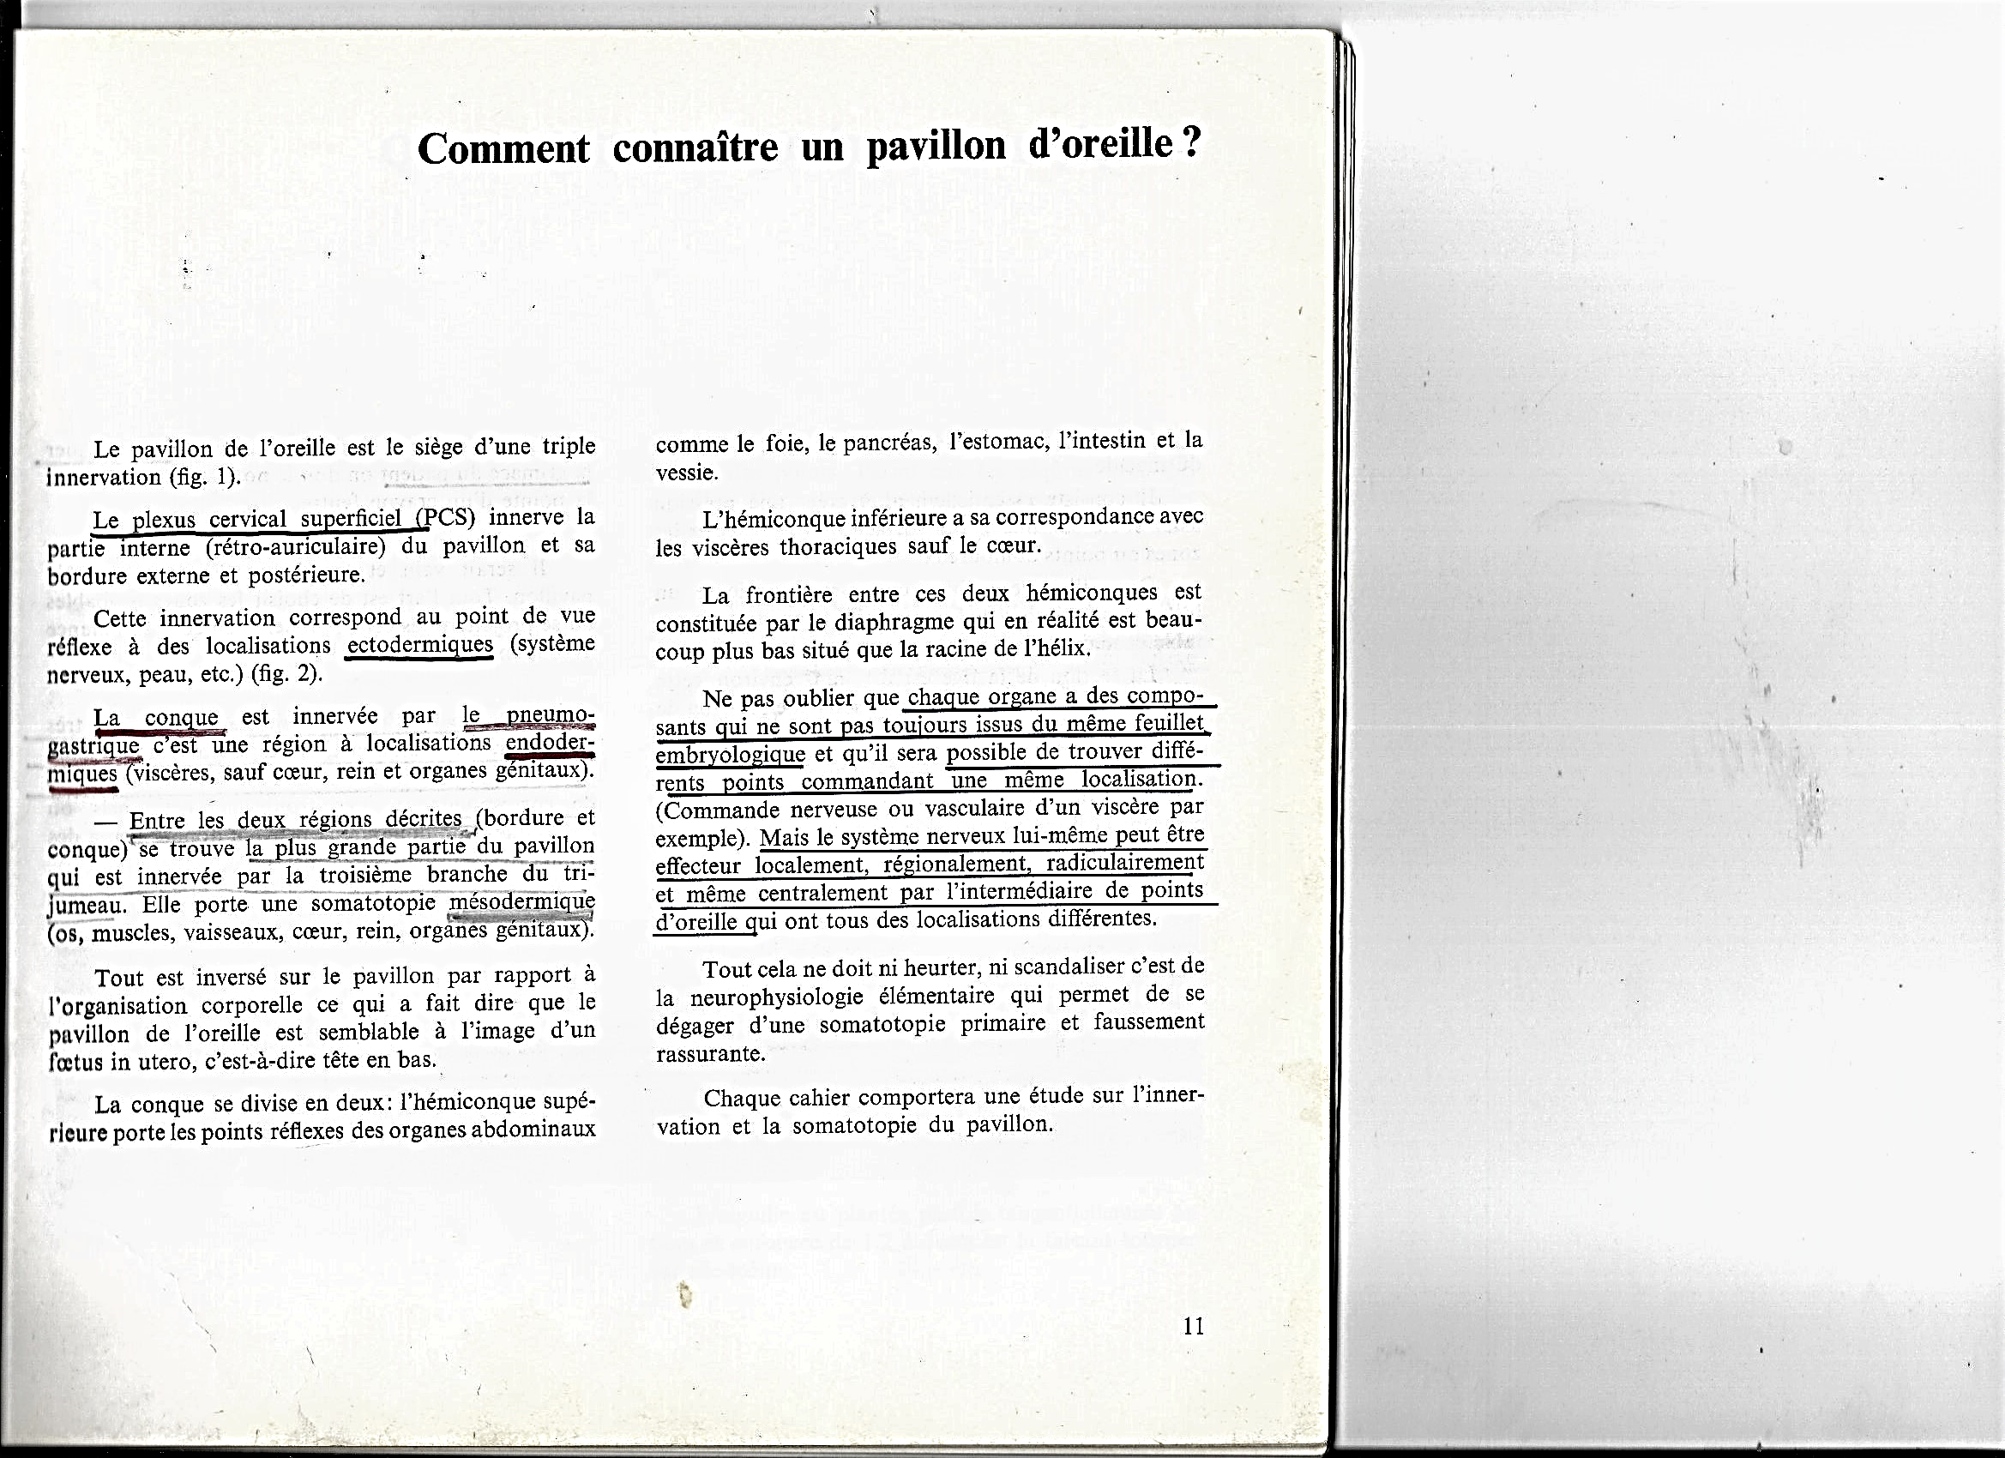
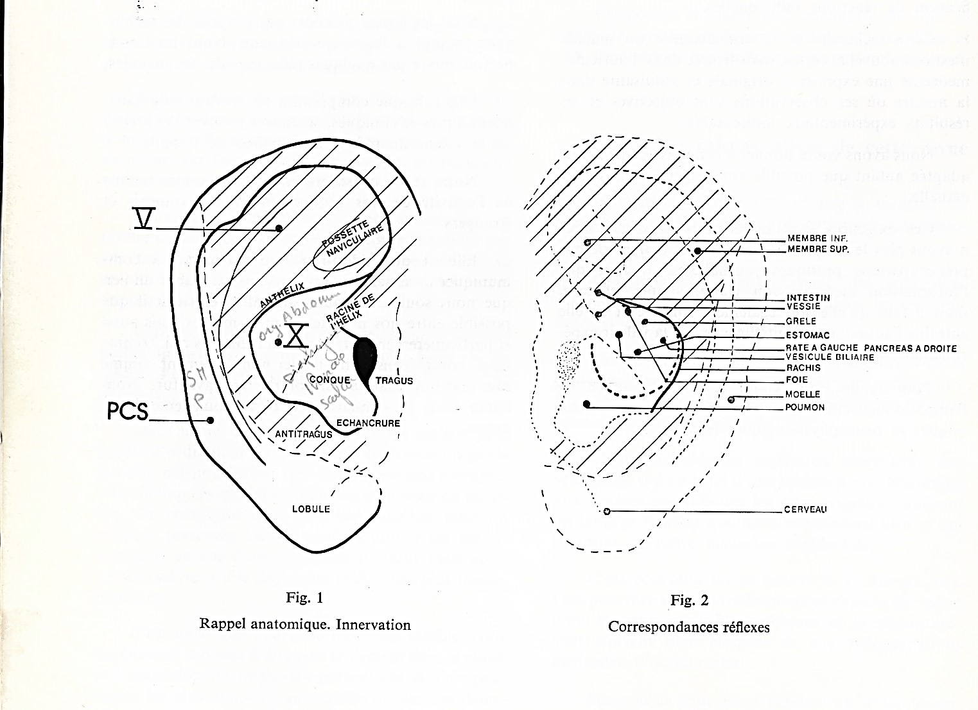
Auriculo-médecine N°1 Septembre 1975 : les bases

Slide 4
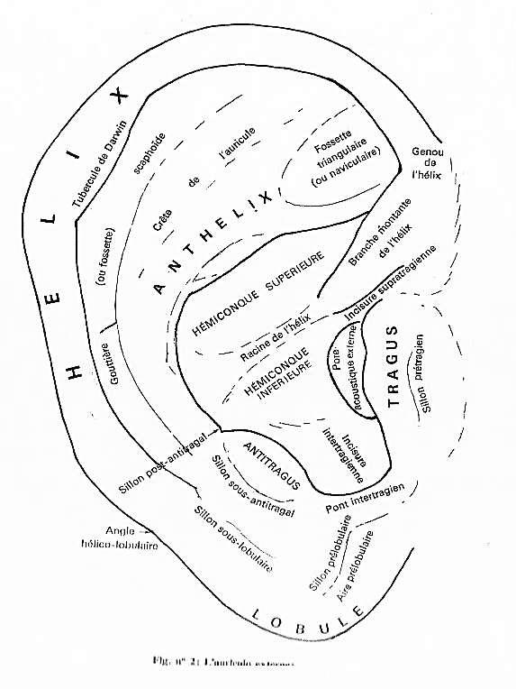
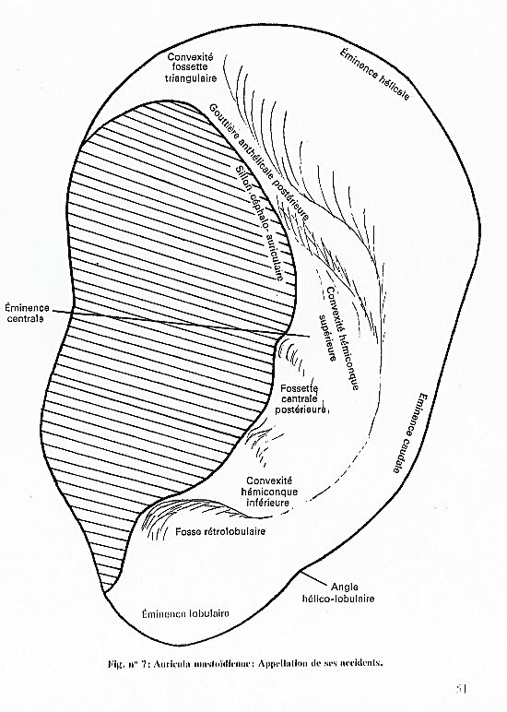
Elément d’auriculothérapie.
R.J BOURDIOL 1980

Slide 5
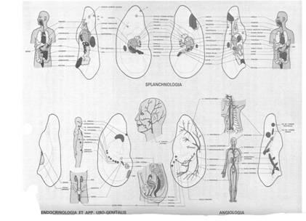
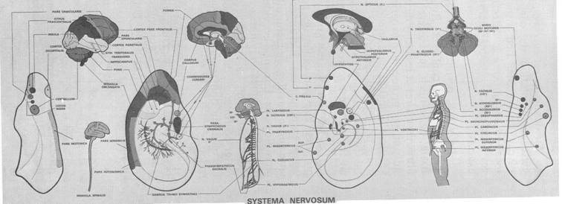
P Nogier
R Bourdiol
F Bahr
Rééditée en 1985
Auriculomédecine n°37

Slide 6
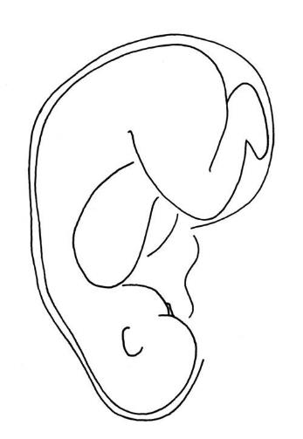
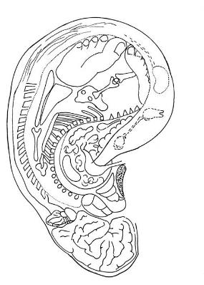
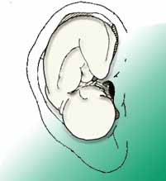
1951 - 1969
Le Fœtus renversé
De l’Auriculothérapie à l’Auriculomédecine
1981
PFM Nogier

Slide 7
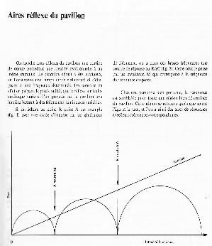
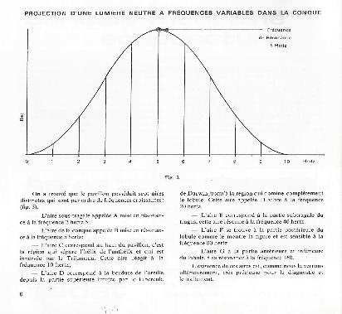
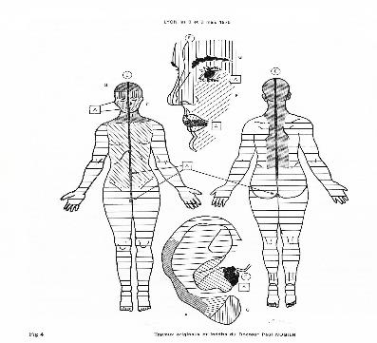
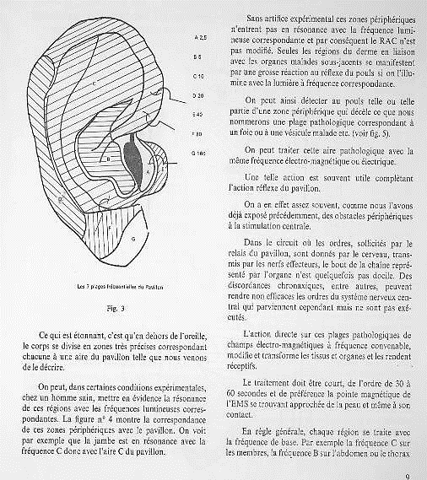
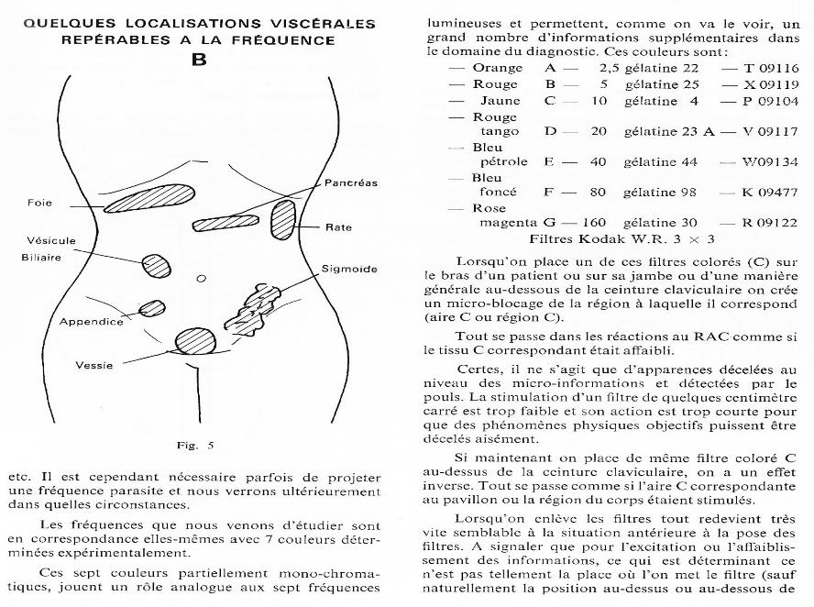
Auriculomédecine n°4, Juillet 1976. Aires réflexes du pavillon.

Slide 8
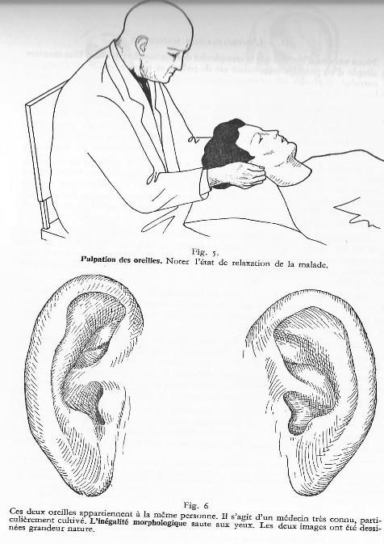
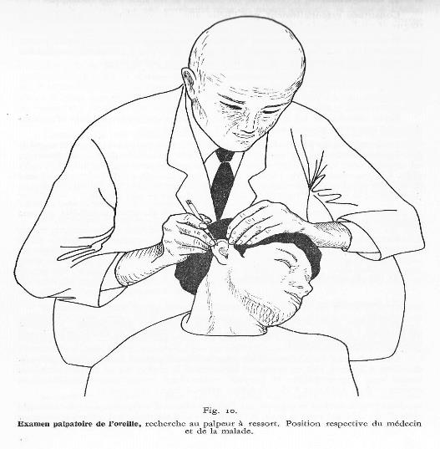
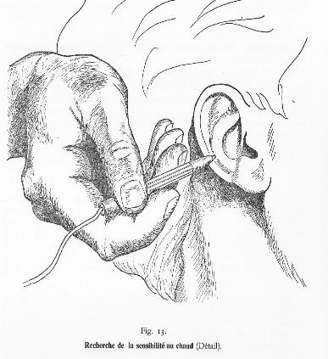
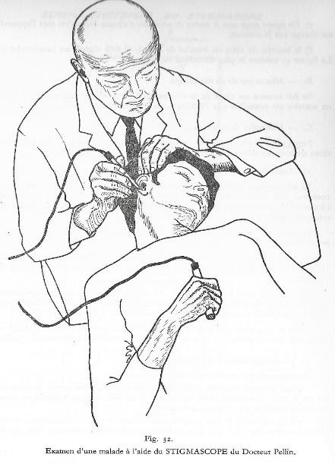
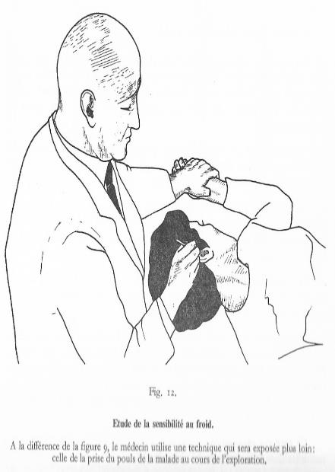
Recherche de différentes manières :
1) par la sensibilité au contact ou pression
2) par la sensibilité au chaud ou au froid
3) détection électronique
4) puis la prise du pouls (1966)
Traité d’auriculothérapie P.F.M.Nogier 1969

Slide 9
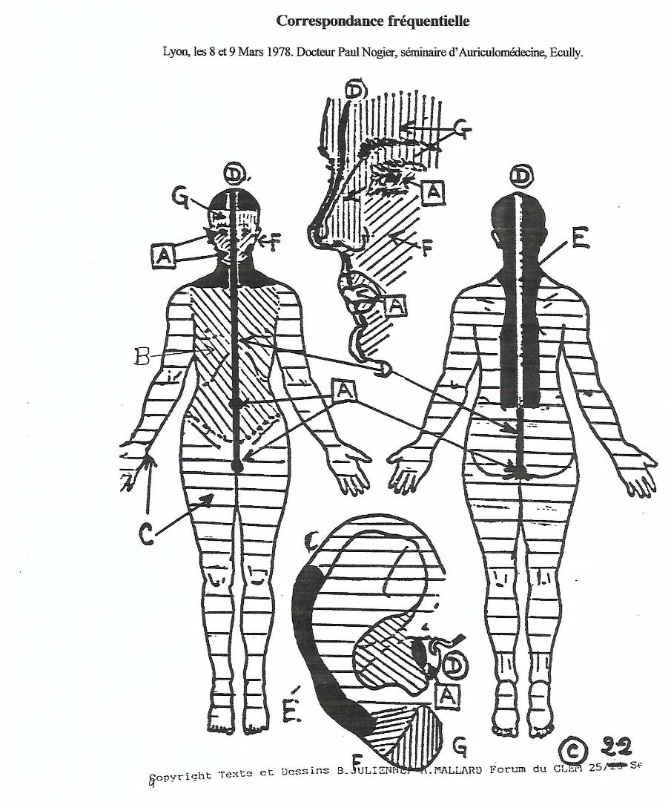

Slide 10
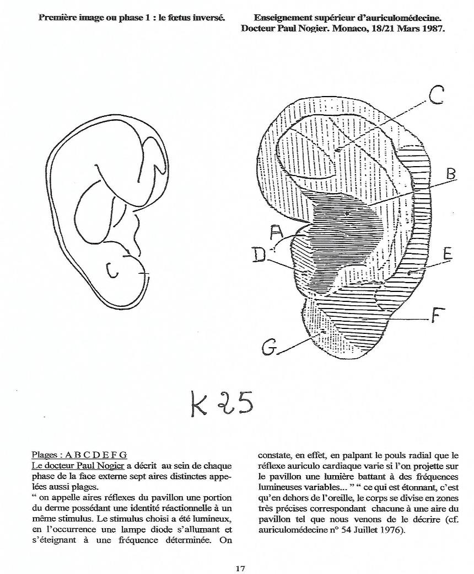

Slide 11
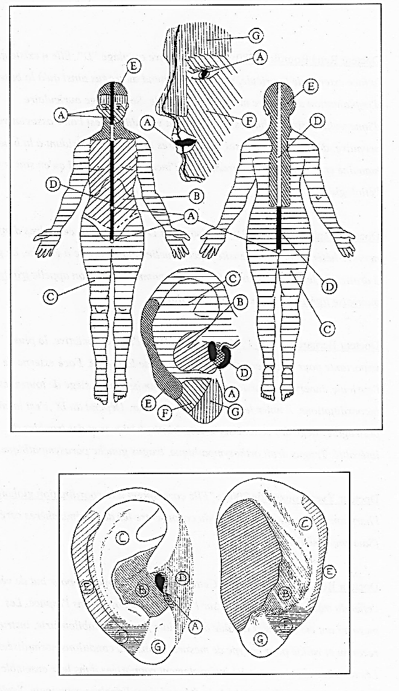
D’après le Dr Bourdiol, travaux avec le Dr P. Nogier

Slide 12
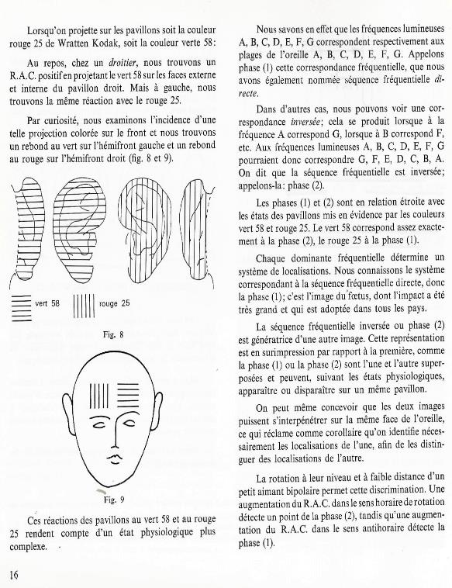
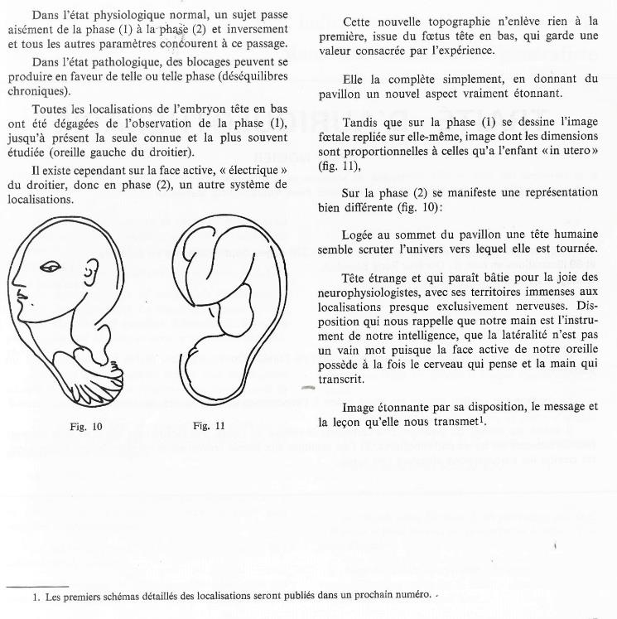
Auriculomédecine no15. Avril 1979 p16/17.
Révolution dans les localisations auriculaires

Slide 13
1979/1996 A la recherche de la Vérité…
Notion de « l’existence méconnue de plusieurs systèmes réflexes superposés sur le pavillon de l’oreille » avec :
2 CARTOGRAPHIES : PHASES ondes/fréquences (filtres couleurs) et origine embryologique(extraits tissulaires)
Par les phases ( filtre couleur ou diode> ondes/fréquences
  Sur la face externe 3 images ou phases :
    « le fœtus renversé » image ou phase (ϕ 1)
    « l’homme droit » image ou phase (ϕ 2)
    « l’homme horizontal » image ou phase (ϕ 3)
  Sur la région rétro auriculaire ou mastoïdienne ϕ 4 « une face de synthèse »… « les 3 localisations antérieures viennent se focaliser en une seule ».
  Larousse : « Phase : chacun des changements des aspects successifs d'un phénomène en évolution, chacun des intervalles de temps marqués par ces changements. Physique/chimie : partie homogène d'un système (eau/glace/vapeur) »
Ces phases sont caractérisées par :
> des couleurs Wratten Kodak : ϕ 1 : K25 - ϕ 2 : K58 - ϕ 3 : K44 - ϕ 4 :K22
Par l’origine embryologique (AT extraits tissulaires humains )
Ceci permet d’établir également des représentations réflexes relevant de leur origine embryologique (ectoderme, mésoderme, endoderme) reposant sur les 3 territoires, T1, T2, T3, sur le pavillon externe et sur un seul territoire sur la face mastoïdienne du pavillon.

Slide 14
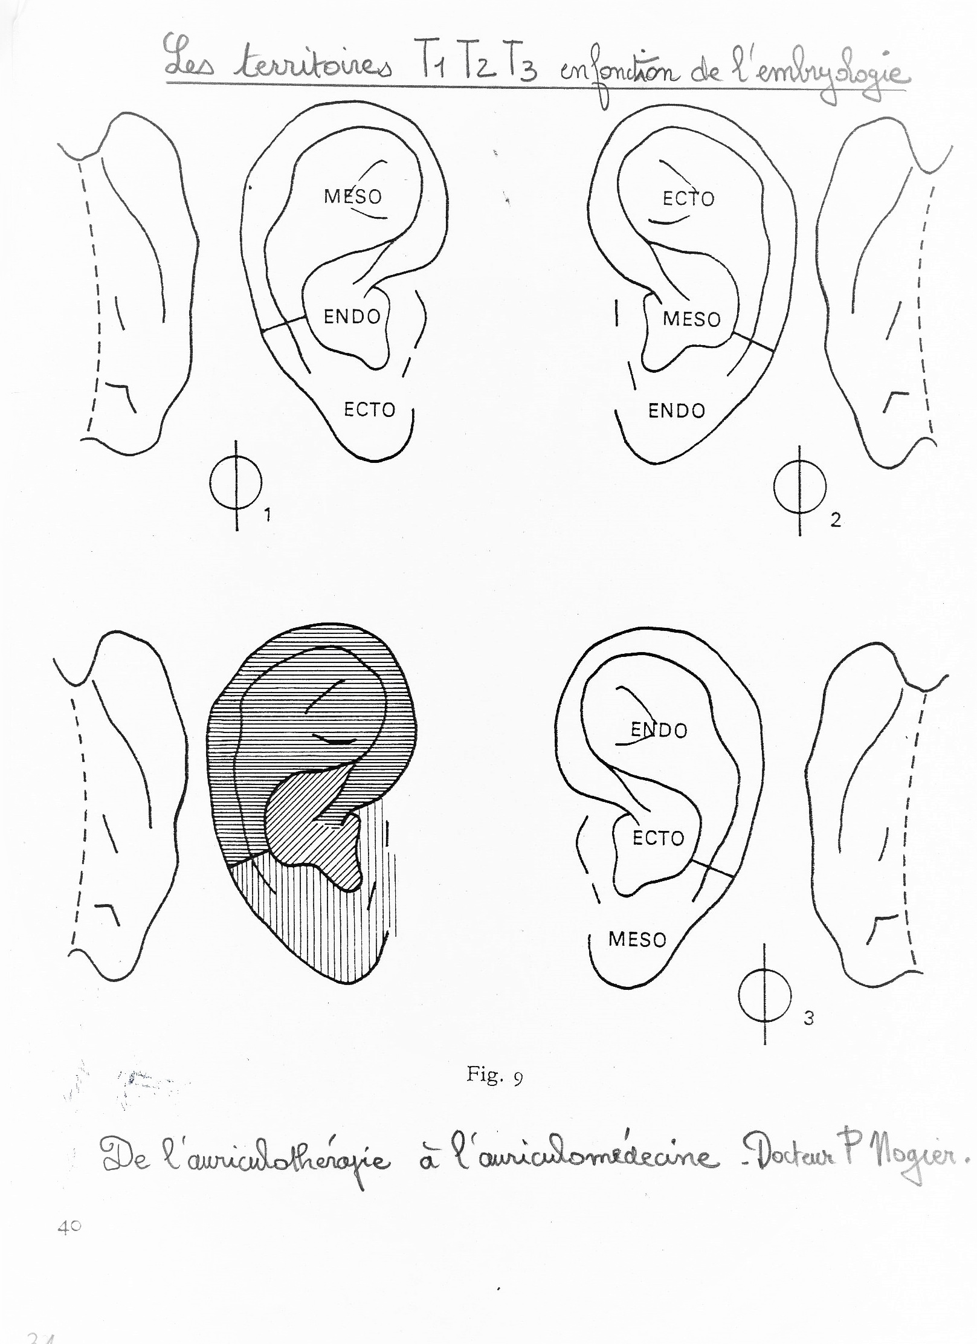

Slide 15
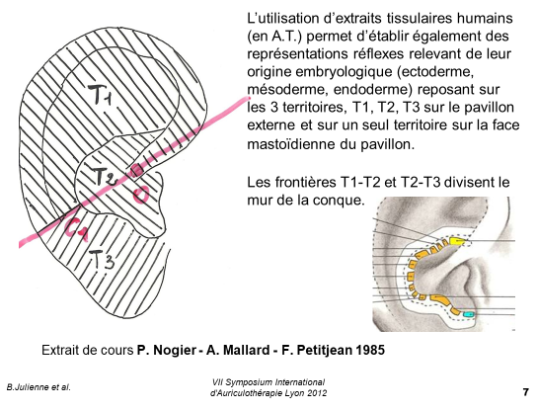

Slide 16
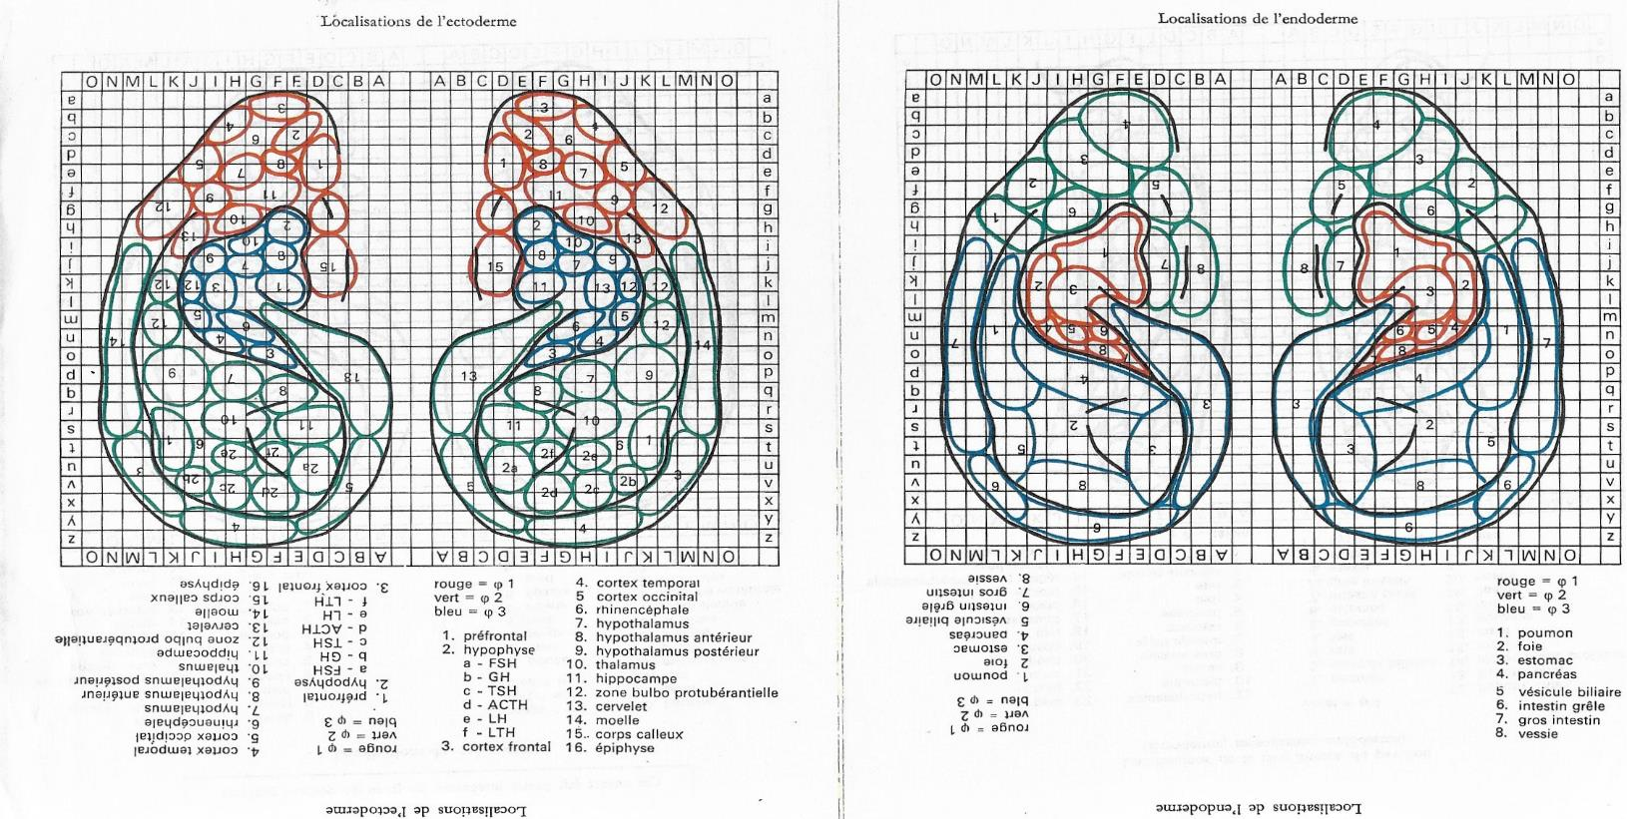
De l’auriculothérapie à l’auriculomédecine.
P.F.M.Nogier 1981.Maisonneuve.

Slide 17
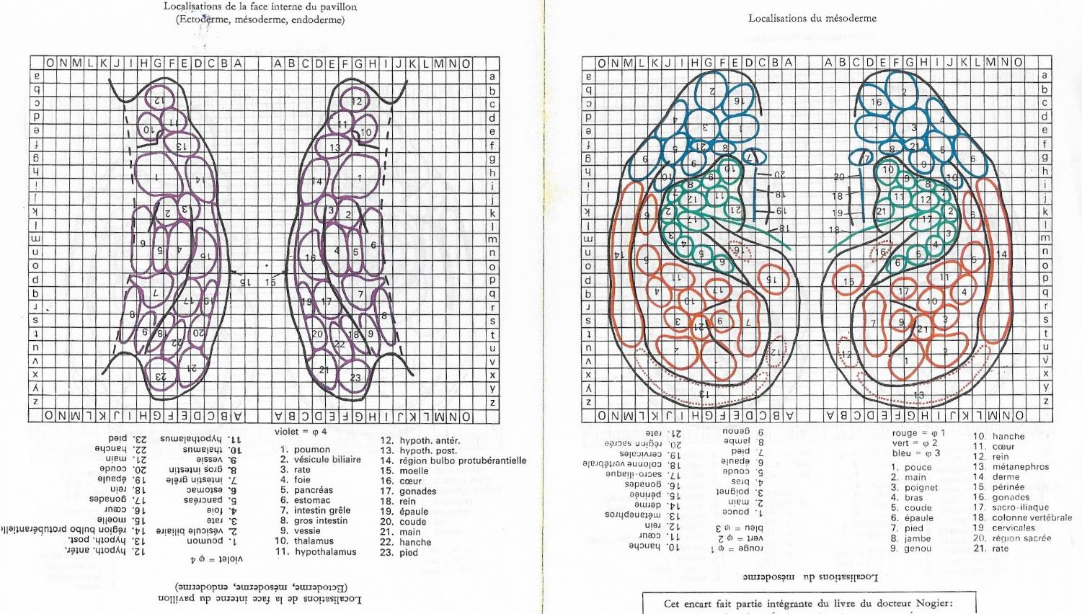
Points de fonctions?
Extrait tissulaire placé entre pouce et index

Slide 18
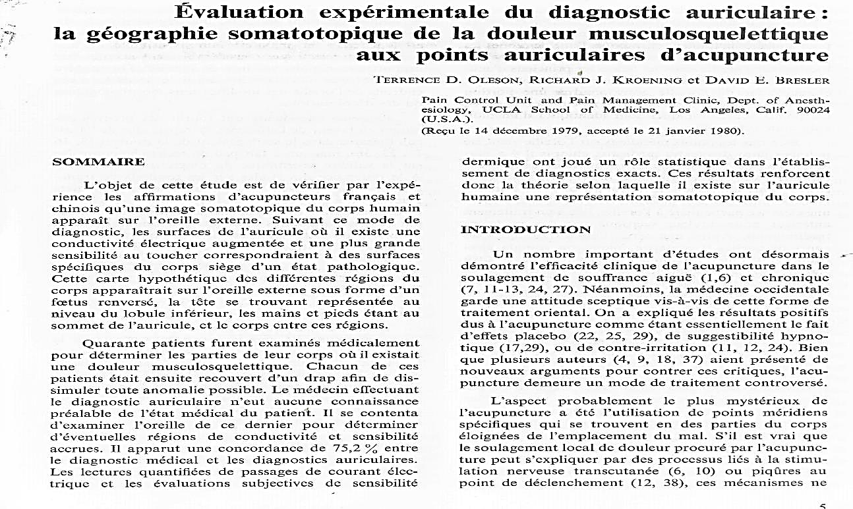
Auriculomédecine n° 20 juillet 1980 :T. D.OLESON
75 % de concordance entre le diagnostic auriculaire des représentations réflexes et les localisations douloureuses corporelles ressenties et collectées indépendamment de l’examinateur (double aveugle) sur des sujets malades

Slide 19
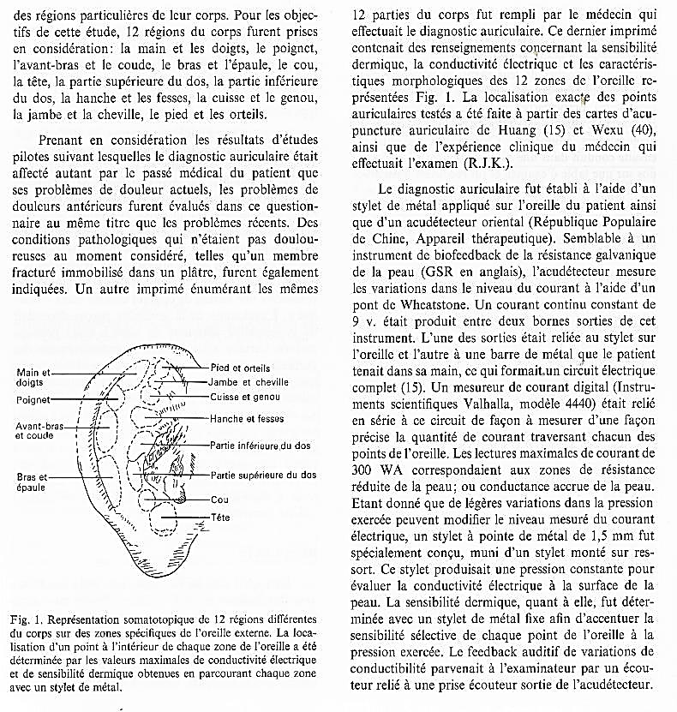
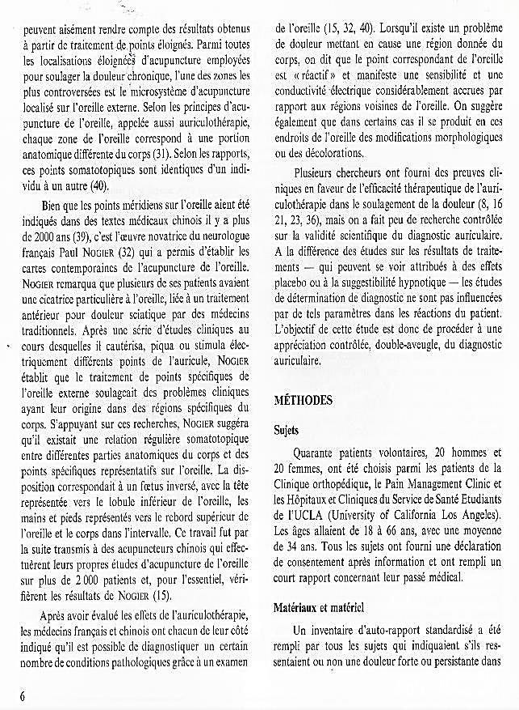
Détecteur stylet de métal (oreille) et acu- détecteur oriental sur des sujets polymyalgiques en double aveugle.

Slide 20
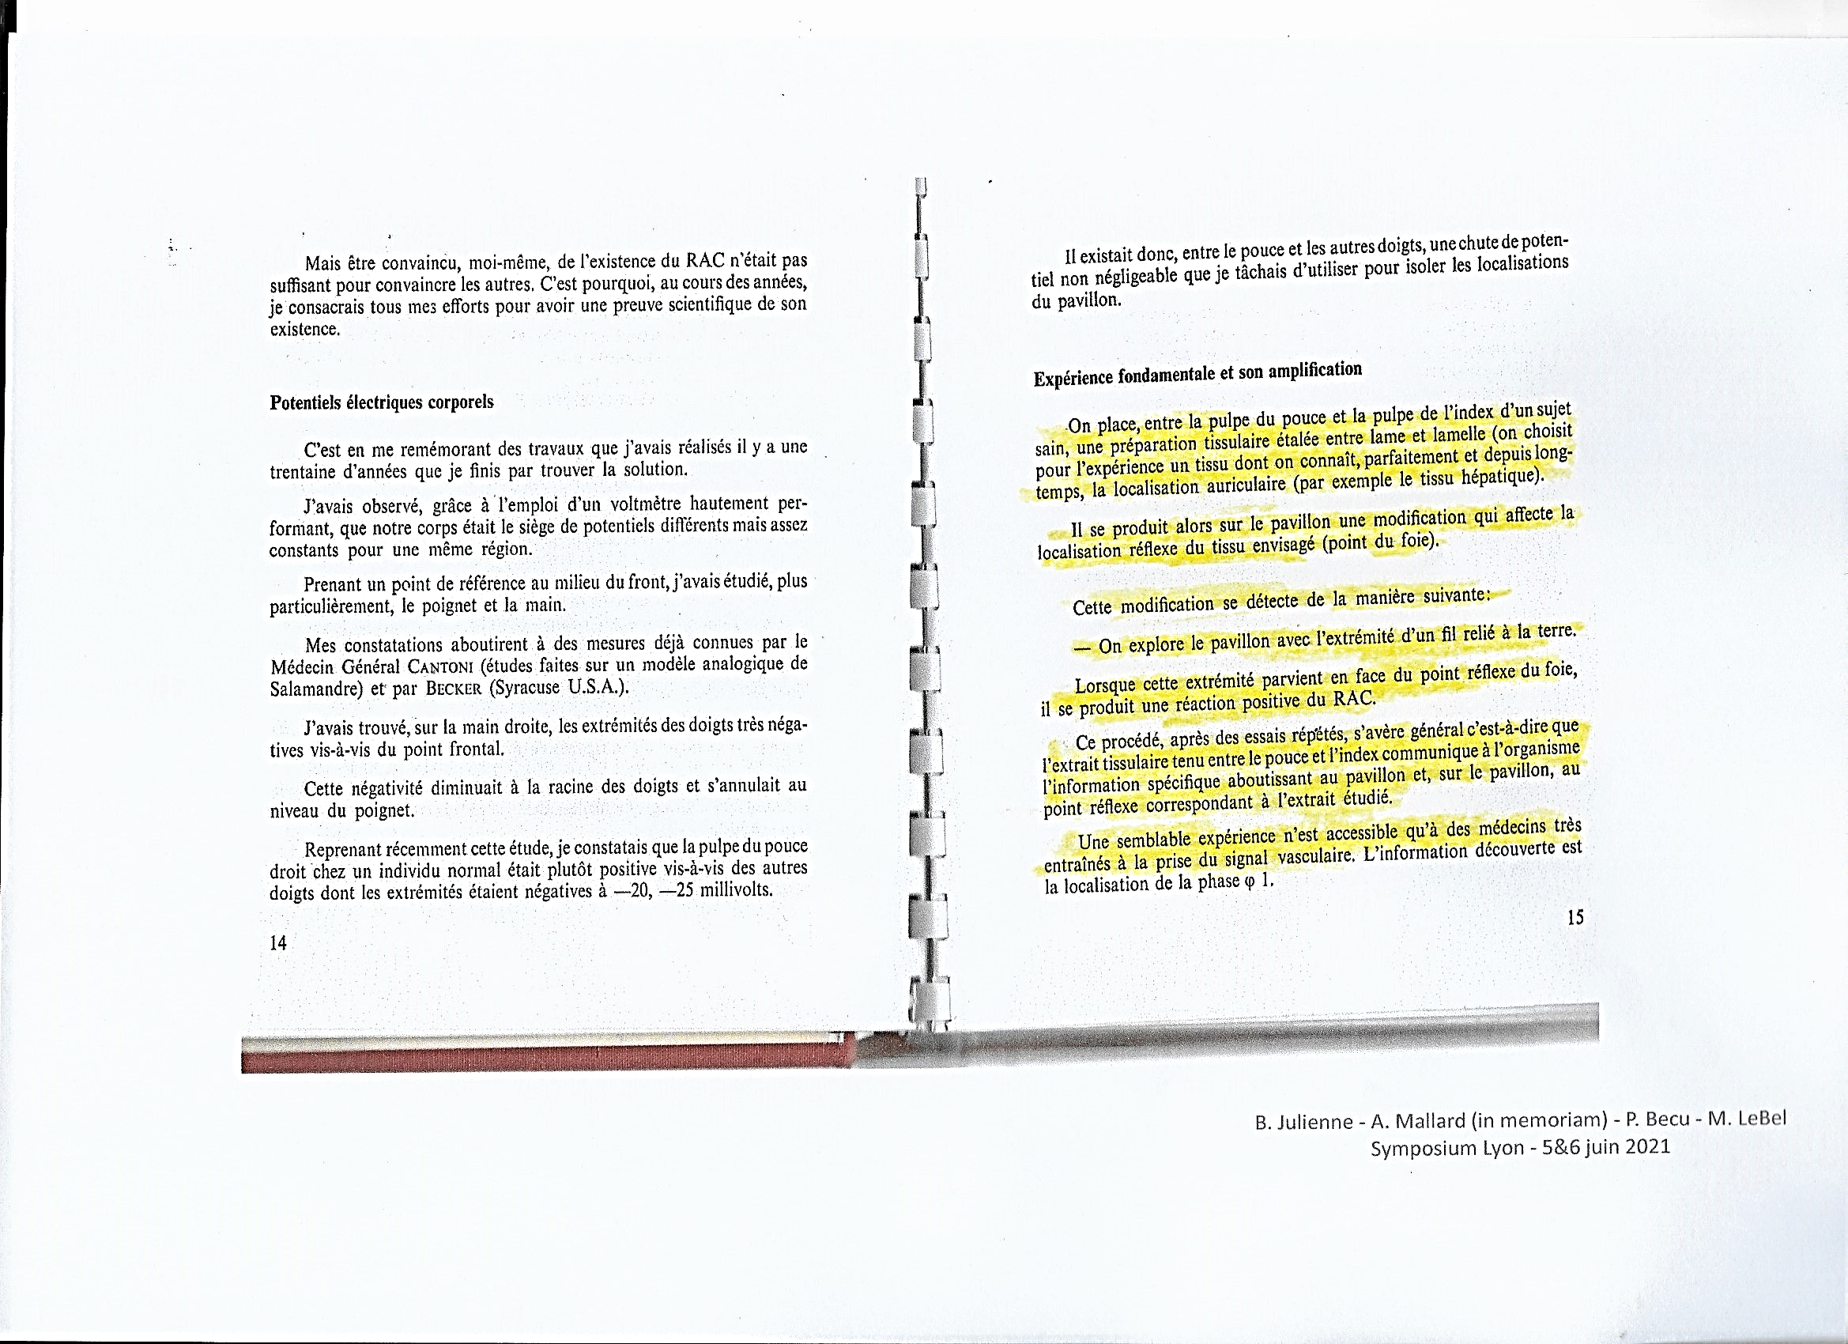
Points réflexes auriculaires. P.F.M.Nogier 1987 Maisonneuve.

Slide 21
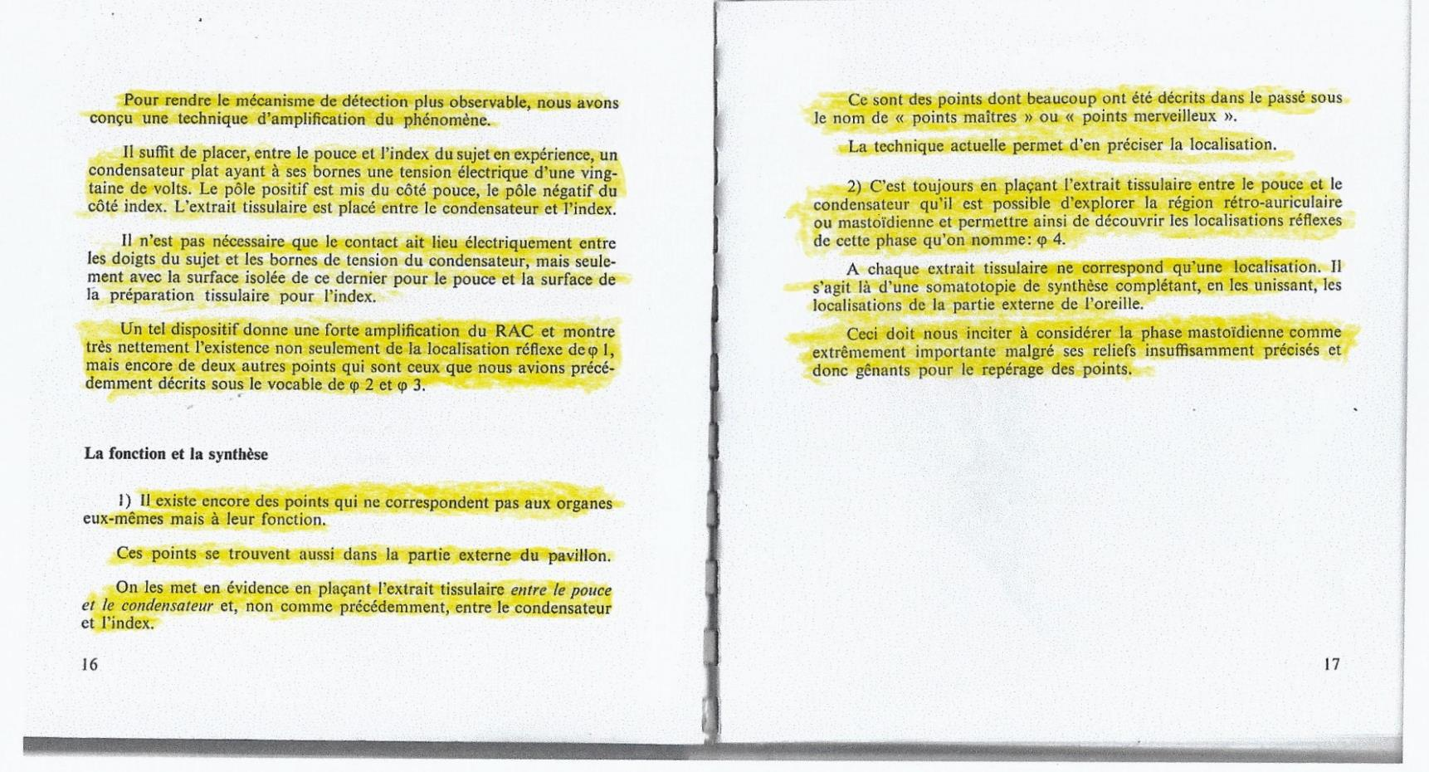

Slide 22
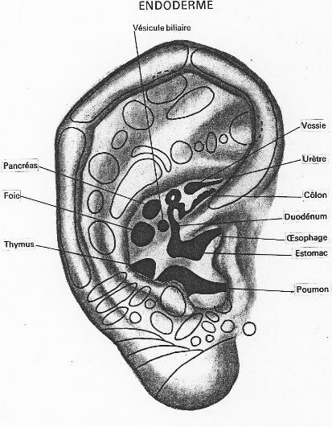
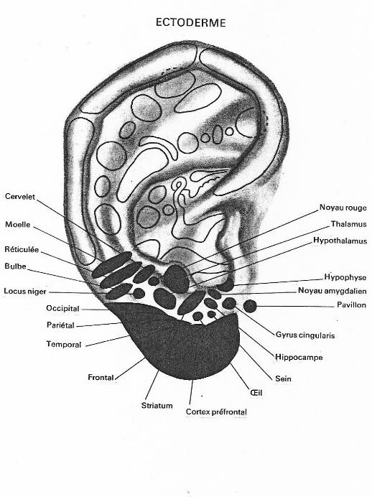
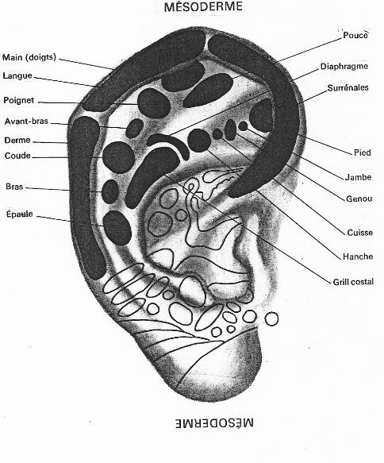
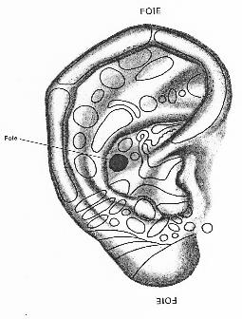
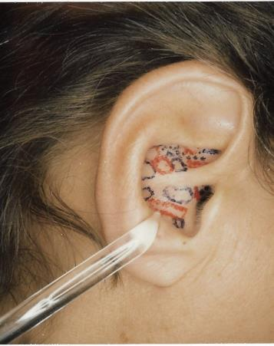
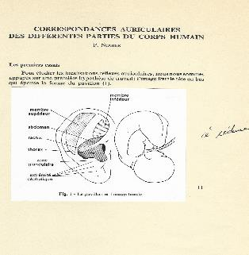
Points réflexes auriculaires. Schémas avant impression Maisonneuve 1987
P.F.M Nogier. Françoise Petit Jean. Alain Mallard.
Dessins d’oreille Ph.Grignard.

Slide 23
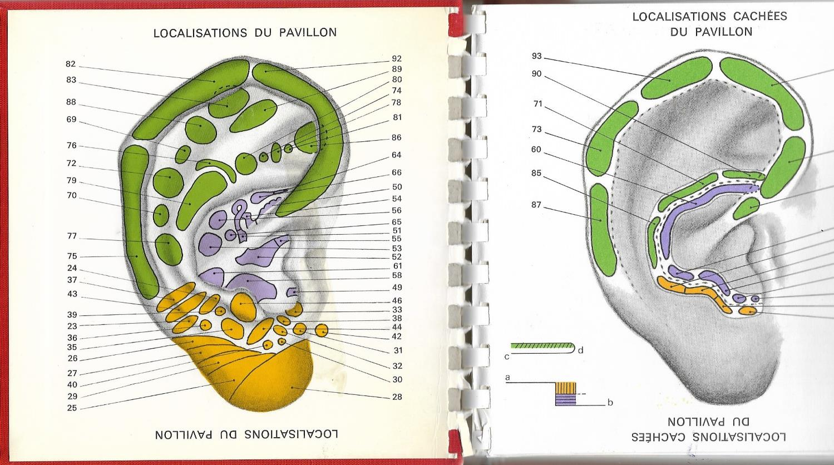
Points réflexes auriculaires P.F.M. Nogier Juillet 1987

Slide 24
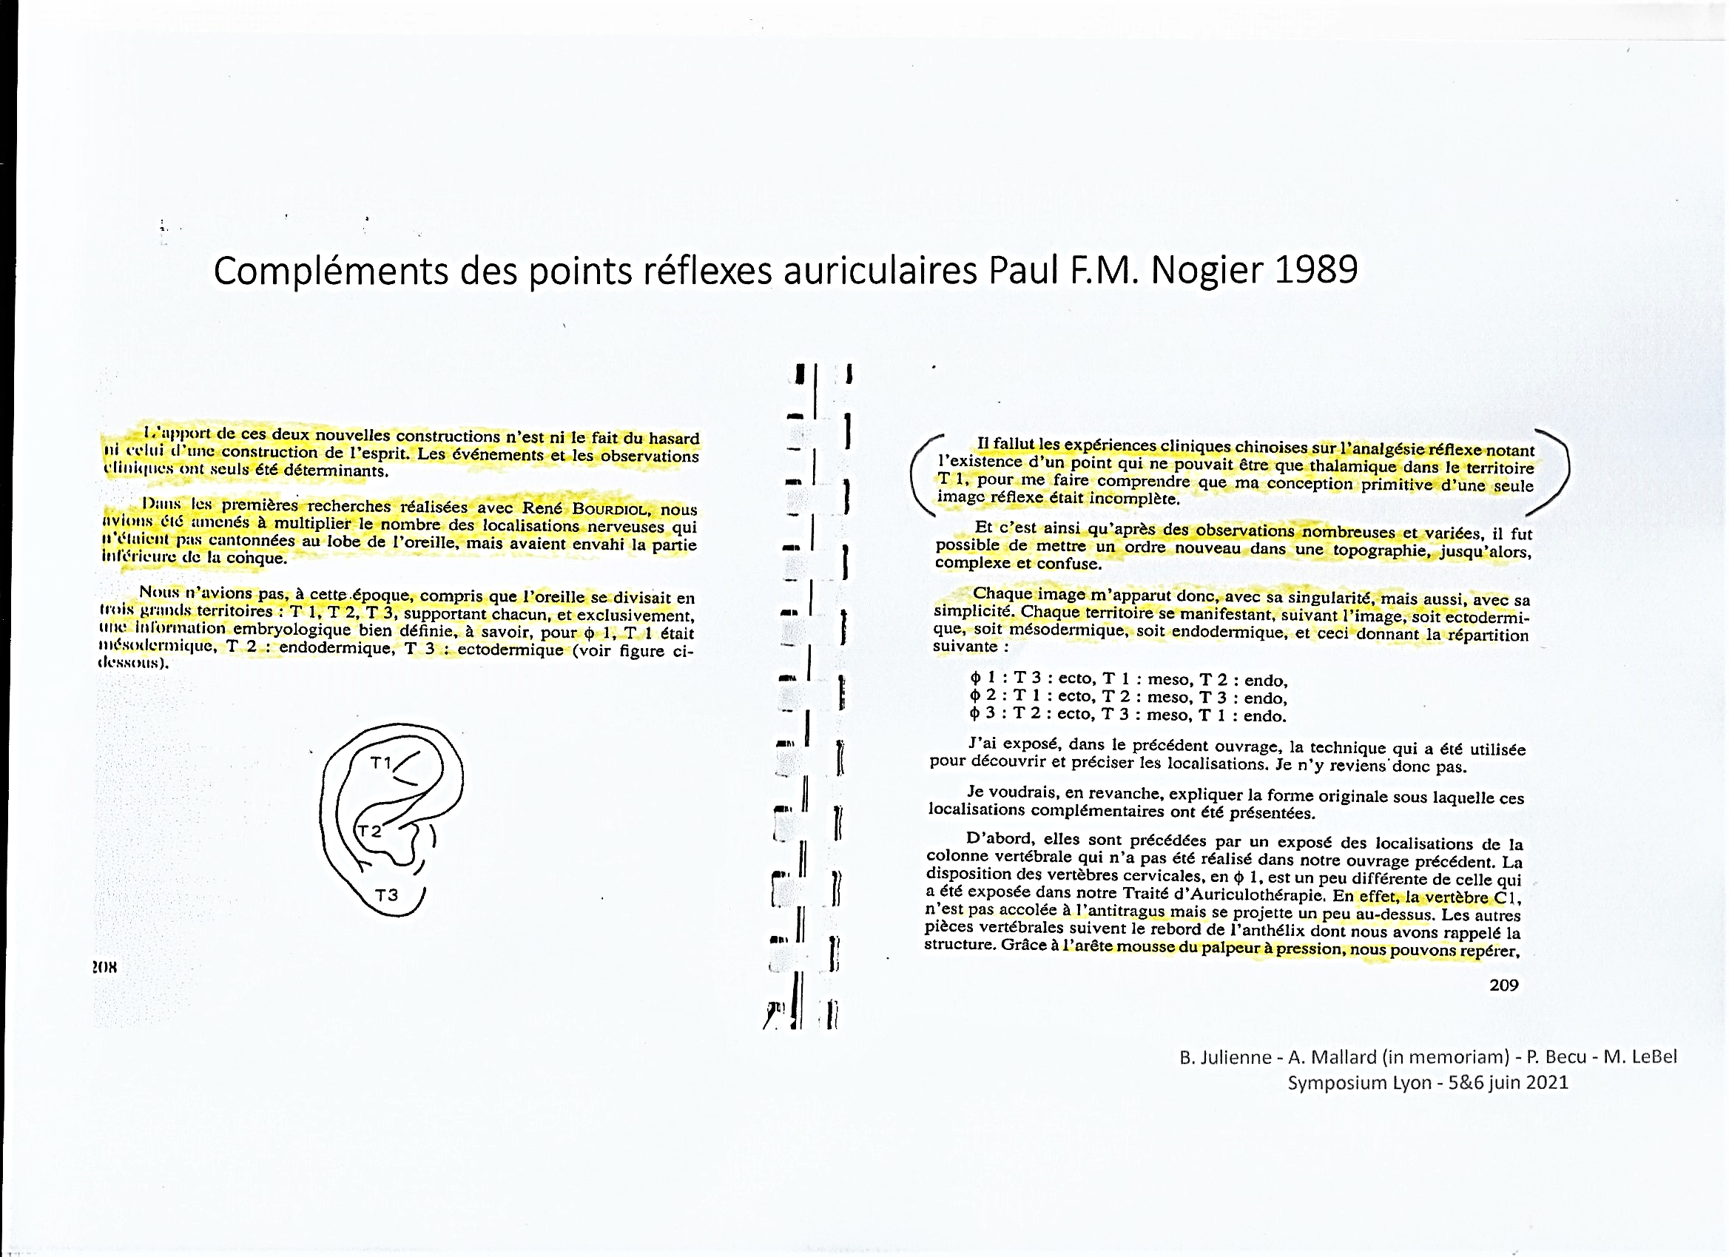
Compléments des points réflexes auriculaires Paul F.M. Nogier 1989

Slide 25
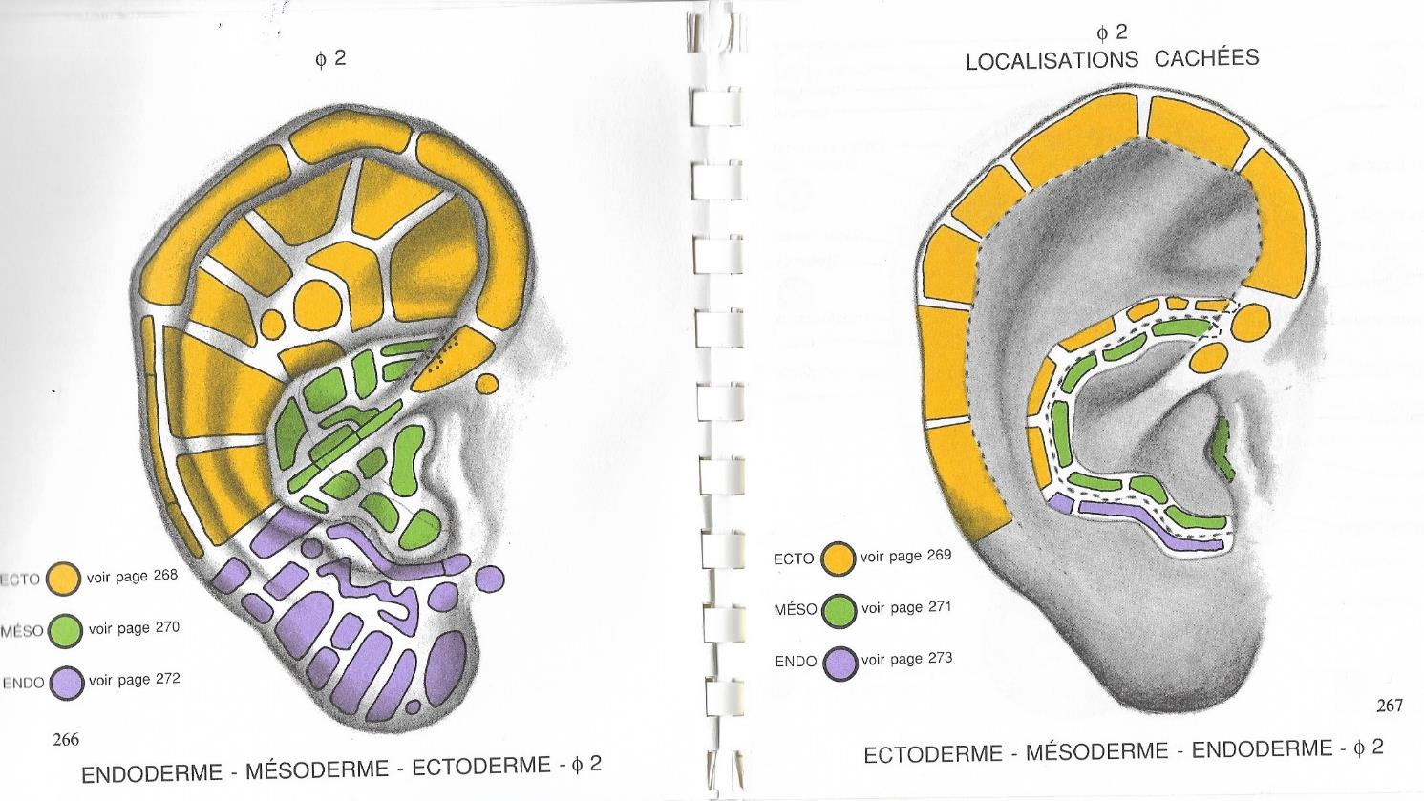
Compléments des points réflexes auriculaires Paul F.M. Nogier février 1989

Slide 26
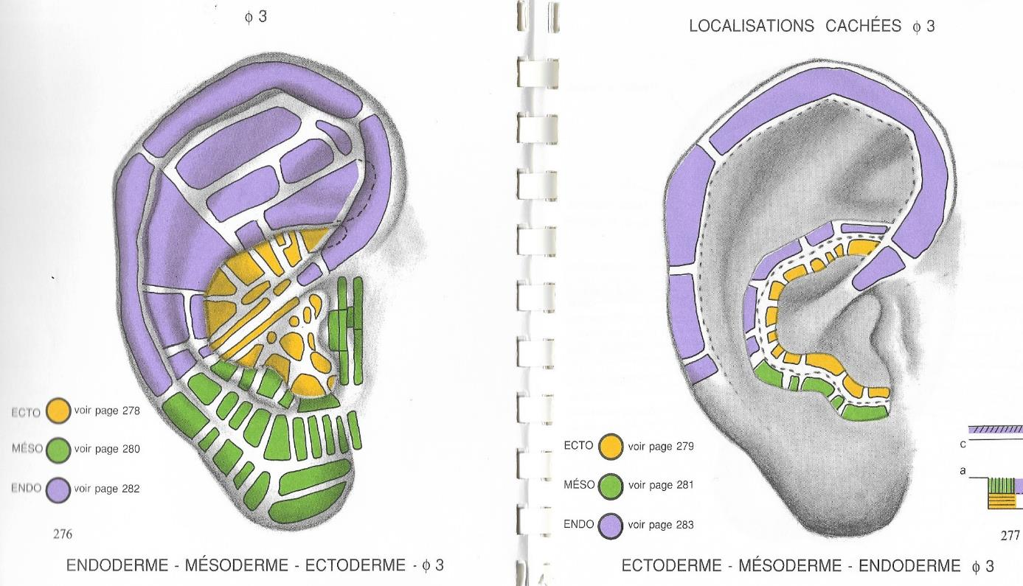
Compléments des points réflexes auriculaires. Paul F.M. Nogier Février 1989

Slide 27
A l’origine de ce travail
En hommage à Alain, pionnier hier (1987) et aujourd’hui de nos cartographies, dans la continuité de son Maître le Docteur Paul Nogier, ainsi qu’à son épouse Eliane, cheville ouvrière et coordonnatrice
Les Cartographies de Paul Nogier (avec Alain Mallard et Françoise Petitjean)
La demande de vérification par Raphaël Nogier de la représentation réflexe fœtus renversé uniquement .
Les résultats
  Les confirmations
  Les surprises
    8 phases
    Les différents « points »
B. Julienne - A. Mallard (in memoriam) - P. Becu - M. LeBel Symposium Lyon - 5&6 juin 2021

Slide 28
Un essai de vérification soigneuse des travaux précédents est entrepris de 1997 à 2000 par Julienne et Mallard sur des sujets ne présentant pas de pathologie relevant de la représentation réflexe inventoriée.
Deux cartographies:
N° 1 (extraits tissulaires)
Reprenant les mêmes extraits tissulaires, mais ayant constaté qu’il existait une différence selon que l’AT tissulaire était placé entre pouce et index de la main droite ou de la main gauche, ils choisissent la pose de l’AT sur le point inter-sourcilier, considéré comme neutre.
Ils essayent d’affiner le travail précédent et retrouvent 8 zones par oreille pour chaque extrait tissulaire imposé. Ils observent :
N° 2 (phases)
la même organisation sur la face externe du pavillon avec ses 3 phases ϕ1, ϕ2, ϕ3 (proposition de remplacement K25 /K29 pour ϕ1)
mais supposent l’existence sur la face interne non pas d’une seule phase ϕ4 mais de 3 phases ϕ4, ϕ5, ϕ6 reposant sur 3 territoires qu’ils décrivent.
Par ailleurs, ils individualisent une région péri-auriculaire en rapport avec 2 autres phases ϕ7 – ϕ8.
B. Julienne - A. Mallard (in memoriam) - P. Becu - M. LeBel Symposium Lyon - 5&6 juin 2021

Slide 29
Leurs couleurs : ϕ 4 : K9 - ϕ 5 : K12 - ϕ 6 : K15 –ϕ 7 : K30 - ϕ 8 : K90 .
Ces différentes phases auriculaires ou péri (8 en tout) ressortiraient d’ectoderme, mésoderme et endoderme sur le pavillon et du seul ectoderme sur la région péri auriculaire.
Ils insistent sur le fait que les représentations réflexes décrites correspondent à une détection indiquant où l’on est. Elles sont peu ou pas assimilables à des points de correction d’une pathologie éventuelle.
Ils proposent une liste de couleurs permettant d’établir une corrélation entre
  Kodak et couleur Lee .
  couleur Lee et extraits tissulaires car les unes (Kodak) ne sont plus fournies et les autres sont interdites d’utilisation (Prion).
B. Julienne - A. Mallard (in memoriam) - P. Becu - M. LeBel Symposium Lyon - 5&6 juin 2021

Slide 30
Comment valider les correspondances extrait organique/couleur ?
Basé sur la géométrie de l’oreille (axe dit harmonique passant par le point O)
Pose d’un extrait de tissu sur le point inter-sourcilier -> un axe harmonique (il passe par O) apparaît sur chaque oreille, de courte durée (2mn)
Pose de la couleur supposée correspondante sur le point inter-sourcilier -> un axe harmonique (par O) apparaît sur chaque oreille, de courte durée (2mn)
Pose conjointe des 2 AT extrait tissulaire et couleur sur le point inter-sourcilier, les 2 axes apparaissent en même temps
  Si les 2 axes sont confondus, il y a équivalence entre extrait organique et couleur
  Si les 2 axes sont différents, il n’y a pas équivalence
B. Julienne - A. Mallard (in memoriam) - P. Becu - M. LeBel Symposium Lyon - 5&6 juin 2021

Slide 31
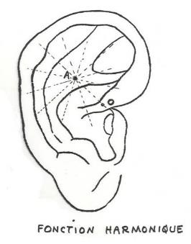
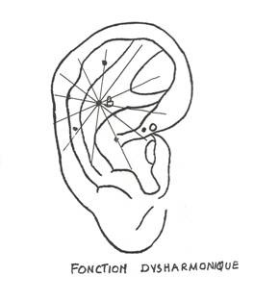
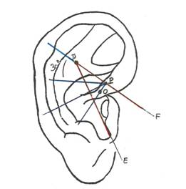
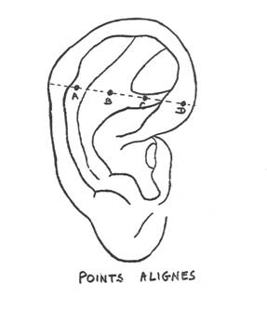
Les points sont situés sur des lignes qui sont reliées entre elles, de même que les lignes entre elles.
Géométrie de l’oreille (Enseignement Dr P. Nogier)
Géométrie de l’oreille
Cours du Dr P. Nogier
B. Julienne - A. Mallard (in memoriam) - P. Becu - M. LeBel Symposium Lyon - 5&6 juin 2021

Slide 32
Les axes sont différents entre proche de la physiologie et la pathologie
Origine : enseignement du Dr Nogier sur les couleurs et leurs axes
malade
+/- sain
Lignes harmoniques passant par le point O
Lignes dysharmoniques ne passant pas par le point O et variables au cours du traitement

Slide 33
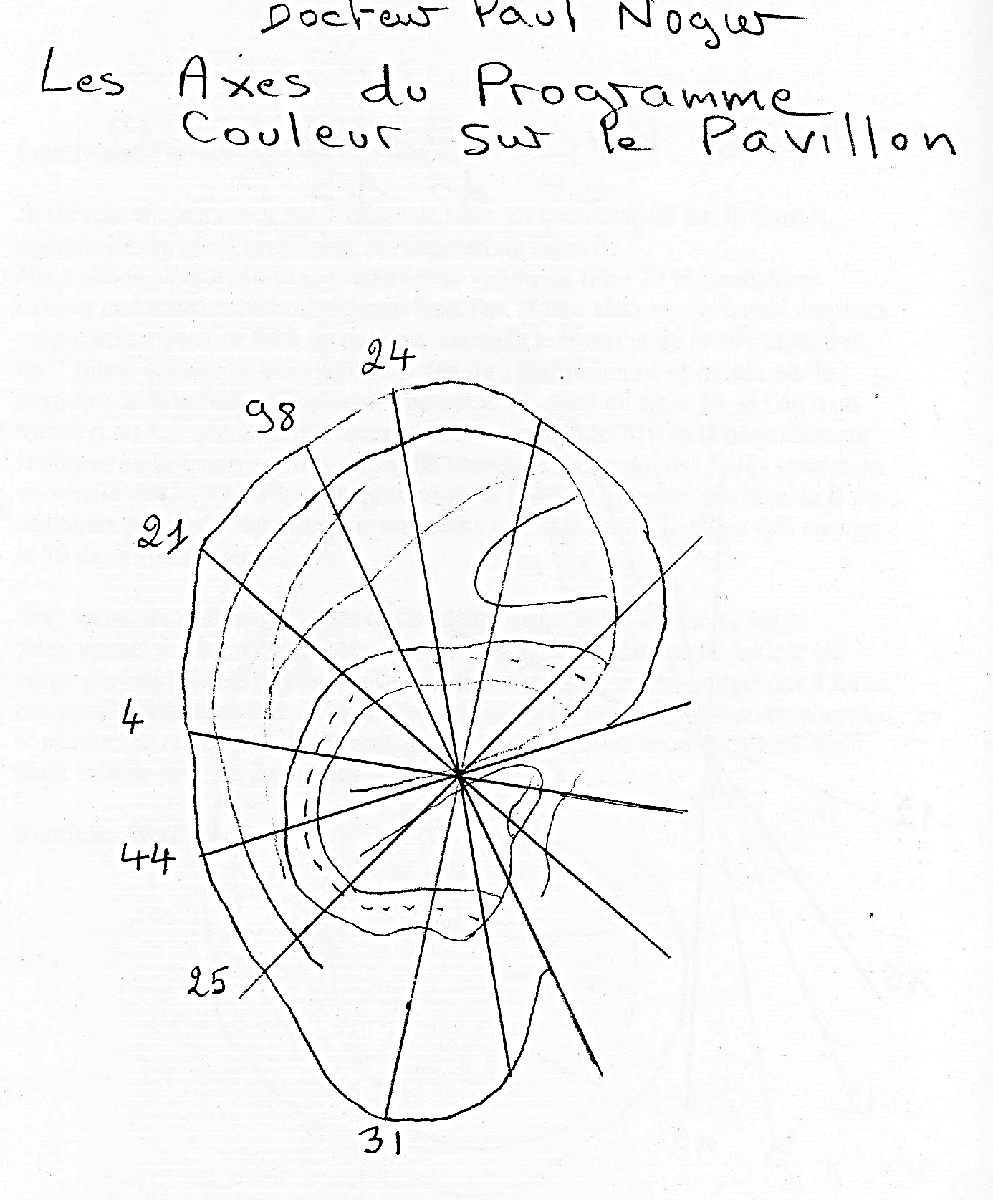
Origine : un enseignement du Dr Nogier sur les couleurs et leurs axes
Une couleur a une identité, représentée par des points alignés sur un axe.
En physiologie normale(sujet sain) ou proche, cet axe passe par le point O.

Slide 34
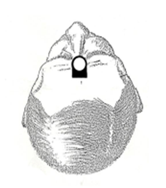
Pose des AT sur le point inter-sourcilier
Une couleur a une identité, représentée par des points alignés sur un axe.
En physiologie normale(sujet sain) ou proche, cet axe passe par le point O.
Axes harmoniques avec l’extrait tissulaire
Pose simultanée des 2 AT
Extrait tissulaire et couleur
Couleur correspondante
Couleur sans correspondance

Slide 35
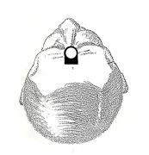

Correspondances analogiques entre
les couleurs Kodak et Lee

Slide 36


Correspondances analogiques entre extraits tissulaires et couleurs Lee

Slide 37



Correspondances analogiques entre extraits tissulaires et couleurs Lee

Slide 38
La méthode de travail
La méthode initiale du docteur Paul Nogier
  Filtre entre pouce et index, avec condensateur, détection par filin relié à la terre
  Les variations de résultat selon la main, le sujet, …
Notre méthode avec Alain Mallard
  Choix des filtres AT tissulaires, puis et/ou couleurs
  Extrait organique sain
  Vérification de l’absence de pathologie (individu proche de la physiologie)
  Position du filtre sur le point inter-sourcilier, point neutre considéré comme équilibré entre droite et gauche (enseignement du Dr Paul Nogier).
  Pose en phase inspiratoire, puis respiration normale
  Test précisant la bonne position sur l’artère
  Recherche de zones par le RAC (signal du Dr Nogier) avec le DB165, la lampe de Heine et le Marteau 3V (et non de points avec un détecteur de modification d’impédance)
  Les observateurs prennent le pouls du patient, l’un à droite, l’autre à gauche, et inversent leurs places en cas de doute
  Vérification séparément au niveau de la clientèle

Slide 39

Bonne position du pouce.
Pose sur le corps de 2 filtres contenant : l’un 3 polaroid croisés superposés orientés en extinction de lumière et l’autre un polaroid simple.
> détection du VAS pendant 1 à 4 minutes si la pulpe du doigt est en position médiane.
> non détection si la pulpe du doigt est en position latérale (flanc D/G).
Le pouce de l’examinateur doit être bien positionné sur la médiane de l’artère.
Si le pouce est mal positionné sur le flanc droit ou gauche de l’artère, la réponse sera faussée dans la latéralisation (ce qui est à droite paraitra être à gauche.)

Slide 40


P.Nogier Auriculomédecine n° 15 avril 1979

Slide 41





Slide 42


Slide 43


Protocole de recherche

Slide 44



Slide 45


Slide 46


Slide 47
Recherche de la zone et/ou du point sur l’oreille
Conditions proches de la physiologie normale : durée de détection ≤ 2 minutes
Conditions pathologiques : plus de 2 minutes
Pour faire la recherche d’élément anatomique, on va imposer
  La phase
  Le territoire (embryologique)
  L’organe
Deux méthodes cartographiques utilisées et sélectionnées

Slide 48


N° 1 Origine embryologique des représentations réflexes
Pt O
PCS
C1

Slide 49

Ectoderme L116
Mésoderme L248
Endoderme L410
Pt O
PCS
C1

Slide 50

Détection par projection lumineuse.
Perception du RAC :
Sur la totalité de la face externe de l’oreille (mais aussi face mastoïdienne)
Sur les zones corporelles contenant des organes constitués d’endoderme.
AT endo /Lee 410

Slide 51

N° 2 Cartographie : les phases (fréquentielles)
Pose du filtre couleur K
Détection par la lumière blanche projetée sur corps/oreille

Slide 52

7 plages dans la phase en fonction de leurs correspondances fréquentielles.
Filtre de Phase + filtre de plage

Slide 53

7 Plages dans la phase
Filtre de Phase 1 + filtre de plage
Le locus anatomique de la plage ne varie pas mais la codification et l’identification fréquentielle des plages se déplacent en fonction de la phase sélectionnée

Slide 54

7 Plages dans la phase.
Filtre de Phase 2 + filtre de plage
Le locus anatomique de la plage ne varie pas mais la codification et l’identification fréquentielle des plages se déplacent en fonction de la phase sélectionnée

Slide 55

7 Plages dans la phase
Filtre de Phase 3 + filtre de plage
Le locus anatomique de la plage ne varie pas mais la codification et l’identification fréquentielle des plages se déplacent en fonction de la phase sélectionnée

Slide 56

Projection de lumière K 25
Le signal du Dr Nogier est perçu sur 3 aires réflexes corporelles et faces externes auriculaires et non sur la totalité de l’oreille ou du corps .
la K25 sélectionne ses plages et non la phase 1 ( fœtus renversé).

Slide 57


Slide 58

K29 (φ1) +L410 (endoderme)

Slide 59

K58 (φ2) +L410 (endoderme)

Slide 60

K44 (φ3) +L410 (endoderme)

Slide 61


Slide 63


AT tissulaire ecto ou méso + foie
Détection : rien.
Les AT ecto / endo / méso imposent leur action (hiérarchie des tests)

Slide 64


Slide 65


Slide 66
Le foie est représenté sur 3 zones en fonction des territoires T1, T2, T3
mais aussi de leur positionnement avec les phases 1 (fœtus renversé) , 2 (homme droit ), 3 (homme horizontal).

Slide 67


Slide 68


Slide 69


Slide 70
EST-CE LA ZONE DU FOIE ORGANE ?
Nécessité d’avoir :
> un filtre couleur en rapport l’organe Lee 106 ou tissulaire (interdit) ou l’endoderme Lee 410.
>Les filtres couleurs de phases

Slide 71


Slide 72
L’étude a d’abord porté uniquement sur la face externe auriculaire (2 ans), et les points de fonction et les points maître ont été détectés en posant les couleurs des phases (K29, 58 et 44) représentatives du pavillon externe.
La pose se fait en respiration normale (phase inspiratoire de préférence)
Pour les zones d’Organe
  Pose de l’extrait d’organe ou sa couleur (L106 pour le foie)
  : une zone d'organe par phase
Pour les zones de Fonction (qui regroupent les points de traitement)
  Pose des 3 filtres de phases 1,2 et 3 (zone auricule externe)
  Pose de l’extrait d’organe ou sa couleur (L106 pour le foie)
Pour les zones de points Maîtres
  Pose des 3 filtres des phases 1, 2 et 3
  pour la zone du point Maître: pose des filtres correspondant aux principaux éléments anatomiques intervenant dans une même fonction (par exemple, pour le point Maître digestif : foie, pancréas, intestin grêle, gros intestin, vésicule biliaire, duodénum, estomac, hypothalamus, insula)
  Restent à explorer les zones de fonction et les zones de points Maîtres sur la face mastoïdienne (filtres des phases 4, 5 et 6), péri-auriculaire (filtres des phases 7 et 8)

Slide 73
Les 3 niveaux
La zone de l’organe (topographique)
Le point de fonction (thérapeutique)
Le point maître (thérapeutique)
B. Julienne - A. Mallard (in memoriam) - P. Becu - M. LeBel Symposium Lyon - 5&6 juin 2021

Slide 74

La zone d’organe

Slide 75


Slide 76
La zone des points de Fonction
Zone représentant la fonction de l’organe, en relation avec son activité, donc une représentation dynamique et fréquentielle.
1 zone par organe.
Répond aux 3 touches du DB165.
Zone mobile (disparaît en apnée).
Zone de point de traitement s’il est trouvé et dans le cadre de la pathologie (transitoire ou permanente).
B. Julienne - A. Mallard (in memoriam) - P. Becu - M. LeBel Symposium Lyon - 5&6 juin 2021

Slide 77

Les représentations réflexes du Foie

Slide 78



Par exemple, les zones d’organe et de fonction du rein
Selon Paul Nogier
B. Julienne - A. Mallard (in memoriam) - P. Becu - M. LeBel Symposium Lyon - 5&6 juin 2021

Slide 79
La zone des points Maîtres
Zone d’intégration de la fonction de l’organe dans le fonctionnement physiologique global
Point de commande de l’activité d’un ensemble d’organes complémentaires ayant une même finalité, dans un environnement fonctionnel
Une zone par grande fonction
Point mobile, utilisable en traitement s’il est détecté dans le cadre d’une pathologie (transitoire ou permanente)
B. Julienne - A. Mallard (in memoriam) - P. Becu - M. LeBel Symposium Lyon - 5&6 juin 2021

Slide 80


Slide 81




Surrénales

Slide 82

B. Julienne - A. Mallard (in memoriam) - P. Becu - M. LeBel Symposium Lyon - 5&6 juin 2021

Slide 83



Slide 84


Slide 85


Slide 86


Slide 87


Slide 88
Les différents auteurs ont souvent raison quand ils pensent que les points trouvés et indiqués sur leur cartographie sont en relation avec l’organe perturbé recherché, mais les divergences pourraient s’expliquer par la signification réelle des zones indiquées.
Certaines de ces zones sont en rapport avec la topographie de l’organe ( peu de variabilité), d’autres seraient le siège des points de traitement (dits points de fonction ou points maîtres (ou autres : Duo ?)) qui eux sont variables, liés aux divers réseaux perturbés ( neuronaux, immunitaires, héréditaire, d’environnement…), dans le cadre de la maladie et de la réponse adaptative de l’organisme.
B. Julienne - A. Mallard (in memoriam) - P. Becu - M. LeBel Symposium Lyon - 5&6 juin 2021

Slide 89


Slide 90

Pose sur le point inter-sourcilier d’un AT tissulaire : ecto ou méso ou endoderme.
Détection de 3 territoires sur lesquelles reposent les représentations réflexes en fonction de leur nature embryologique
B.Julienne A.Mallard 1996-2000

Slide 91


Slide 92


Slide 93


Slide 94


Slide 95


Slide 96



Slide 97


Slide 98



Eléments d’auriculothérapie R.J Bourdiol. Maisonneuve 1980.
Faces auriculaires : externe sensitive, face interne motrice (actuellement admise par la majorité)

Slide 99


Foie, organe endodermique, non détectable.
Faces auriculaires: externe sensitive, interne motrice non évident
ϕ7
ϕ8
Les nerfs crâniens sensitifs/sensoriels ont une représentation topographique péri-auriculaire antérieure, les moteurs purs postérieure, les mixtes sur les 2 parties. Cette organisation n’est pas retrouvée au niveau du pavillon auriculaire.

Slide 100


Slide 101


Slide 102


Slide 103

Docteur Nogier : autre cartographie

Slide 104





Frontières B. Julienne A. Mallard

Slide 105


Détection GIR 30 CORPS et OREILLES

Slide 106



Détection GIR 30 CORPS et OREILLES

Slide 107

Docteur R.J Bourdiol. Podo-réflexo-cinésiologie. Maisonneuve 1986.
Plages somatiques selon la position debout ou couchée
Sujet sain

Slide 108


Hypothèses : Corrélation entre les phases et l’adaptation à la pesanteur (force gravitationnelle)
Sujet sain

Slide 109
Initialement Actuellement
Influence de la stimulation lumineuse
La pose se fait en respiration normale (phase inspiratoire de préférence)
Pour les zones d’Organe
  Pose de l’extrait d’organe ou sa couleur (L106 pour le foie)
  : une zone d'organe par phase
Pour les zones de Fonction (qui regroupent les points de traitement)
  Pose des 3 filtres de phases 1,2 et 3 (zone auricule externe)
  Pose de l’extrait d’organe ou sa couleur (L106 pour le foie)
Pour les zones de points Maîtres
  Pose des 8 filtres des phases (toutes les zones)
  pour la zone du point Maître: pose des filtres correspondant aux principaux éléments anatomiques intervenant dans une même fonction (par exemple, pour le point Maître digestif : foie, pancréas, intestin grêle, gros intestin, vésicule biliaire, duodénum, estomac, hypothalamus, insula)
Pose du test en respiration normale : une zone d'organe par phase
La projection lumineuse sur l’AT déclenche le signal du Dr Paul Nogier (Vas/RAC) dont on attend l’extinction au bout de quelques secondes
Pose du test en respiration normale + lumière (projetée sur le filtre): une zone de points de fonction
Pose du test en respiration normale puis apnée + lumière (projetée sur le filtre): une zone de point maître
B. Julienne - A. Mallard (in memoriam) - P. Becu - M. LeBel Symposium Lyon - 5&6 juin 2021

Slide 110

VAS .- stimulations lumineuses cutanées chez le lapin. Leurs influences sur les taux d’amines vasopressives plasmatiques.
Raphaël Nogier- expérimentation –R Santini –Y Menezo

Slide 111


Sujet sain
B. Julienne - A. Mallard (in memoriam) - P. Becu - M. LeBel Symposium Lyon - 5&6 juin 2021

Slide 112


De l’Auriculothérapie à l’Auriculomédecine
1981
PFM Nogier
P.Nogier Séminaire de Monaco
23-27 /11 / 1988
B. Julienne - A. Mallard (in memoriam) - P. Becu - M. LeBel Symposium Lyon - 5&6 juin 2021

Slide 113
Fait acquis par l’expérience:
La pose d’un AT sur la peau
au niveau des membres ou du dos
➔ stimulation
au niveau thoraco-abdominal
➔ freination
Hypothèse :
Noradrénaline ➔ stimulation
Acétylcholine ➔ freination
Travaux de Odile Auziech (Thèse1984) citée par C. Terral dans Douleur et acupuncture Sauramps Medical 2009-p110
Il existe en certains points cutanés (Complexes Neuro-Vasculaires) une double innervation cholinergique et adrénergique, par de fins réseaux de fibres amyéliniques.
B. Julienne - A. Mallard (in memoriam) - P. Becu - M. LeBel Symposium Lyon - 5&6 juin 2021

Slide 114
L’utilisation d’anneaux test contenant des extraits tissulaires humains nous ont permis par la suite d’établir une hypothèse de corrélation pour chacune de ces 8 phases avec les différents centres segmentaires et supra segmentaires du système nerveux (moelle(1), bulbe (2), protubérance (3), mésencéphale (4), diencéphale (5), noyaux gris de la base (6), commissures inter hémisphériques (7), cortex cérébral (8) (1998 /99).
Sachant que la forme fœtus inversé serait plutôt en corrélation avec la moelle et les représentations péri auriculaires avec le cortex et ses commissures inter hémisphériques.
Ces différentes formes réflexes pourraient donc correspondre à la somatotopie répétitive située au niveau de chaque étage important du système nerveux et rappelant l’organigramme corporel général dans le cadre de son organisation topique fonctionnelle.
B. Julienne - A. Mallard (in memoriam) - P. Becu - M. LeBel Symposium Lyon - 5&6 juin 2021

Slide 115
En 2012, nous avons essayé de créer des conditions expérimentales d’information de lésions transitoires induites réversibles en comparant ce que nous avions déjà trouvé par la clinique (pouls/signal du Dr Nogier), avec une recherche instrumentale (Modulo100® / impédance modifiée)
L’échantillonnage restreint (7 personnes) portait sur 5 représentations ectodermiques estimées en rapport avec les extraits tissulaires ou gélatines colorées Lee correspondantes
B. Julienne - A. Mallard (in memoriam) - P. Becu - M. LeBel Symposium Lyon - 5&6 juin 2021

Slide 116


Slide 117
La méthode d’examen conditionne l’expression des résultats
  Zone large pour le pouls
  Point pour la recherche par électrode
  6 ou 8 points selon l’origine embryologique du tissu
Le temps de réponse est différent
  Dans les 10 secondes pour le pouls
  10 à 60 minutes pour la modification d’impédance
  Au-delà d’1h30, apparition de nombreux points sur et en dehors des loci recherchés, traduisant probablement le processus d’adaptation et de correction
  La modification de l’impédance électrique demande un certain temps pour apparaître, pouvant faire croire à une recherche négative.
B. Julienne - A. Mallard (in memoriam) - P. Becu - M. LeBel Symposium Lyon - 5&6 juin 2021

Slide 118
Le protocole utilisé crée des lésions transitoires induites permettant d’établir un atlas topographique, le plus proche de la réalité, sous forme de zones détectables indiquant où est l’organe étudié.
Ces lésions sont réversibles, entraînant une réponse adaptative fonctionnelle de l’organisme face à une agression modérée qu’il va maîtriser.
Les prémices de cette correction se manifestent par l’observation de
  Point de Fonction de l’organe
  Point Maître intégrant la fonction de l’organe dans la physiologie de l’organisme
La maladie induit des lésions permanentes moins réversibles dont la caractéristique des points ou zones de correction reste à définir. Il pourrait s’agir de points doubles (Duo).
B. Julienne - A. Mallard (in memoriam) - P. Becu - M. LeBel Symposium Lyon - 5&6 juin 2021

Slide 119
Zones d’organe, de fonction et de point maître
La pose se fait en respiration normale (phase inspiratoire de préférence)
Pour les zones d’Organe
  Pose de l’extrait d’organe ou sa couleur (L106 pour le foie)
  : une zone d'organe par phase
Pour les zones de Fonction (qui regroupent les points de traitement)
  Pose des 8 filtres de phases
  Reste à explorer les zones de fonction sur la face mastoïdienne (filtres des phases 4, 5 et 6), péri-auriculaire (filtres des phases 7 et 8), ce n’était pas l’objet de la recherche,
  Pose de l’extrait d’organe ou sa couleur (L106 pour le foie)
Pour les zones de points Maîtres
  Pose des 8 filtres des phases (toutes les zones)
  pour la zone du point Maître: pose des filtres correspondant aux principaux éléments anatomiques intervenant dans une même fonction (par exemple, pour le point Maître digestif : foie, pancréas, intestin grêle, gros intestin, vésicule biliaire, duodénum, estomac, hypothalamus, insula)

Slide 120





Slide 121



la zone de l’organe (topographique)
Points Réflexes Auriculaires –Compléments des Points Réflexes Auriculaires Paul Nogier 1987-1989
B. Julienne - A. Mallard (in memoriam) - P. Becu - M. LeBel Symposium Lyon - 5&6 juin 2021

Slide 122






Les points identifiés sur les représentations réflexes par l’électrode du Modulo 100
122

Slide 123



Les points identifiés sur les représentations réflexes
Exemple : bulbe 8 points
B. Julienne - A. Mallard (in memoriam) - P. Becu - M. LeBel Symposium Lyon - 5&6 juin 2021

Slide 124
Au total, existe-t-il une seule ou plusieurs formes (= phases, schémas, configurations, images) corporelles sur l’oreille ?
Le Docteur Paul Nogier nous disait toujours « quand quelque chose est compliquée, il faut simplifier » et pourtant, il a compliqué sa découverte initiale en passant d’une seule représentation réflexe à trois. On peut penser qu’il recherchait la vérité envers et contre tout.
Nous avons tous étudié le célèbre homonculus cortical sensitif et moteur de Penfield et Rasmunssen qui, au début, apparaissait bien isolé. Par la suite, les anatomistes et physiologistes nous ont montré qu’ils s’inscrivaient dans le schéma plus général de l’organisation topique du système nerveux tel que nous le décrit le Professeur Jean BOSSY dans son livre « Bases neurologiques des réflexothérapies » Masson 1983 Chapitre 6.
B. Julienne - A. Mallard (in memoriam) - P. Becu - M. LeBel Symposium Lyon - 5&6 juin 2021

Slide 125
Citons in extenso :
« D’un point de vue général, une organisation topique peut se définir comme la répétition corrélative de séquences spatiales identiques dans différentes régions du corps » (…) « En ce qui concerne le système nerveux qui nous occupe ici, on peut définir l’organisation topique comme la répétition de séquences spatiales de l’innervation périphérique (organes, régions…) dans différents centres et voies de névraxe. Ainsi distingue-t-on une somatotopie pour l’ensemble des structures du soma, une viscérotopie pour les viscères, une tonotopie pour l’audition, une rétinotopie pour la vision. En fait l’établissement de ces correspondances reflète l’organisation radiculaire ou segmentaire.
L’organisation topique peut être structurale et/ou fonctionnelle ».
B. Julienne - A. Mallard (in memoriam) - P. Becu - M. LeBel Symposium Lyon - 5&6 juin 2021

Slide 126
Par ailleurs
« Le monde neuronal fonctionnerait selon une activité chaotique complexe mais structurée dont le caractère aléatoire n’est qu’apparent, reflétant l’activité collective de millions de neurones sous forme de populations ou assemblées de neurones synchronisant et désynchronisant leur activité fréquentielle dans le cadre d’une action consciente ou inconsciente en réponse à des stimuli qui peuvent être minimes : de vastes groupes de neurones changeant brusquement, en bloc, d’activité.
B. Julienne - A. Mallard (in memoriam) - P. Becu - M. LeBel Symposium Lyon - 5&6 juin 2021

Slide 127
Il ferait partie des systèmes complexes à comportement holistique (son comportement ne résulte pas de la combinaison du comportement isolé de chacune de ses parties mais comme un tout ) c’est-à-dire global, auto-organisé, permettant d’avoir des propriétés émergentes. Il est adaptatif (plasticité neuronale) et non prévisible par les méthodes analytiques classiques (IRM fonctionnelle isolée par exemple). » (synthèse des publications de W. Freeman, A. Holley et W. Singer)
B. Julienne - A. Mallard (in memoriam) - P. Becu - M. LeBel Symposium Lyon - 5&6 juin 2021

Slide 128
Le point de fonction ou maître ne correspond pas stricto sensu au territoire d’un nerf, mais à une perturbation de réseau fonctionnelle (neurologique, immunitaire, …)
Il exprime une fraction perturbée du fonctionnement de l’organisme, en interne ou en relation avec son environnement (trouble fonctionnel ou lésion – seule cette dernière étant détectable électriquement actuellement)
Le substrat anatomique semble fixe bien qu’en renouvellement permanent, mais le fonctionnel est par nature vivant, variable, adaptatif
Selon les dernières théories (essai de synthèse):
« l’une des propriétés essentielles des réseaux neuraux est que les liaisons fonctionnelles entre leurs régions sont labiles. Un réseau verra ses propriétés et donc la fonction qu’il incarne se modifier selon les régions qu’il incorpore » Cerveau et Psycho, p375.
Et donc, il n’existe pas de superposition exacte entre l’anatomie (micro et macroscopique) et ce que l’on détecte par le pouls et le signal du docteur NOGIER explorant la modalité fonctionnelle du système nerveux en interaction avec la défense immunitaire pour l’adaptation corporelle et environnementale.
B. Julienne - A. Mallard (in memoriam) - P. Becu - M. LeBel Symposium Lyon - 5&6 juin 2021

Slide 129
On peut n’utiliser que la forme « fœtus tête en bas », puisque cette forme est en interaction avec les autres formes citées dans cet exposé, en détection comme en traitement.
Le schéma didactique d’une seule représentation réflexe auriculaire résumant l’ensemble de l’organisation topique des différents étages et voies du système nerveux et humoral, simple sur le plan didactique, a ses limites sur le plan de la complexité physiologique du corps humain.
Il est simple et confortable
Par contre, la première forme inventoriée par le Dr Paul Nogier a été la forme du fœtus inversé bientôt complétée par deux autres sur l’auricule antérieure, que nous avons confirmées.
En explorant l’auricule postérieure, nous en avons retrouvé trois autres, puis 2 sur la région péri-auriculaire, au total huit.
La géométrie de l’oreille nous enseigne que les points détectés sont en relation les uns avec les autres, et sont situés sur des axes passant par le point O sur un sujet sain.
L’étude des représentations réflexes en fonction de leur origine tissulaire (territoires T1, T2, T3) et de leur positionnement par rapport aux phases montre qu’elles sont toutes reliées ensemble (tissus, couleurs et fréquences) fonctionnellement dans le cadre du système adaptatif humain.
On peut donc se limiter à l’étude de la forme fœtus tête en bas, puisque cette forme est en interaction avec les autres formes citées dans cet exposé, en détection comme en traitement.
B. Julienne - A. Mallard (in memoriam) - P. Becu - M. LeBel Symposium Lyon - 5&6 juin 2021

Slide 130
Sur le plan de la compréhension, cette notion ouvre au débat (sans fin?) mais sur le plan pratique, selon toute vraisemblance, les points que nous détectons et les points que nous traitons (« la maladie agit comme un extraordinaire amplificateur » –R.Leriche), sont en relation avec des réseaux neurologiques perturbés, interférant les uns avec les autres, et dont nous avons peut-être la traduction au niveau de la géométrie auriculaire.
« L’ amplification » évoquée par le Pr Leriche pouvant être en augmentation ou réduction.
Que le point soit en relation avec une seule phase (φ1) ou avec plusieurs (3, 5 ou 8 phases), sa stimulation va mobiliser l’ensemble du réseau et on peut donc parfaitement interpréter et traiter qu’en ne tenant compte que de la représentation « tête en bas », en appliquant l’observation de la géométrie de l’oreille, qui décrit des points situés sur des lignes, qui peuvent passer par le point O (lignes harmoniques, on est proche de la physiologie) ou non (lignes dysharmoniques, processus maladif).
B. Julienne - A. Mallard (in memoriam) - P. Becu - M. LeBel Symposium Lyon - 5&6 juin 2021

Slide 131
Les points sont situés sur des lignes qui sont reliées entre elles, de même que les lignes entre elles.
Géométrie de l’oreille (Enseignement Dr P. Nogier)
Géométrie de l’oreille
Cours du Dr P. Nogier
B. Julienne - A. Mallard (in memoriam) - P. Becu - M. LeBel Symposium Lyon - 5&6 juin 2021

Slide 132
Géométrie de l’oreille (Enseignement Dr P. Nogier)
O
O
Lignes harmoniques passant par le point O
Lignes dysharmoniques ne passant pas par le point O et variables au cours du traitement

Slide 133



Slide 134
Hypothèses.
Ondes stationnaires et détection de points situés sur une ligne
Etant donné la nature vibratoire de ce que nous détectons par la prise du pouls et le signal du Dr Nogier, et en comparant ce que les observations du Dr Nogier nous apprennent sur la géométrie de l’oreille (ligne harmonique et dysharmonique), la comparaison avec le schéma ci-dessus permet de supposer que nous observons la partie stationnaire (nœuds et non les ventres) du mode fonctionnel du système nerveux sous forme d’ondes éminemment diverses : en phase, en opposition de phase ou en alternance de phase, et dont les franges d’interférences résultent de battements tantôt destructifs tantôt constructifs.
Nous aurions un aperçu (1d,2,3 ,4d) d’un trouble de synchronisation/désynchronisation fréquentiel de groupements neuronaux pour l’accomplissement de telle ou telle tâche avec un rythme anormalement accéléré ou ralenti.
Idem pour l’approche ou l’écart d’AT substance filtre couleur au niveau auriculaire : RAC détectable par bande que le filtre/AT soit présenté par sa face ou sa tranche.
Le caractère fixe et reproductible de cette détection indiquerait plutôt un nœud qu’un ventre
Notre modalité d’examen interfère aussi…..

Slide 135
Ceci pourrait expliquer les divergences sur la conception des cartes…
Actuellement, la grande majorité des auteurs considère qu’il n’existe qu’une seule représentation réflexe correspondant grossièrement à la première forme décrite par le Dr Paul Nogier (fœtus renversé, tête en bas), qui permettrait d’exprimer, dans sa simplicité didactique, la complexité du corps humain dont le substrat anatomique, bien qu’apparemment fixe, se renouvelle sans arrêt et dont la modalité fonctionnelle fréquentielle, probablement holistique, relèverait « d’une activité chaotique complexe mais structurée ».
« certains élèves ont décrit par la suite des phases 6, 7, 8, qui, selon les propos d’Yves Rouxeville « n’ont pas été plébiscitées par les enseignants » » JL Vigneron (annales du Glem 2010-2011). Mais sur quels critères de consensus ?
B. Julienne - A. Mallard (in memoriam) - P. Becu - M. LeBel Symposium Lyon - 5&6 juin 2021

Slide 136
Le processus maladif induit par contre des erreurs sur la représentation topographique de l’organe, mais les points de correction (fonction/maître, duo ou autres non décrits actuellement) peuvent être stimulés pour aider l’organisme à reprendre son processus d’auto guérison.
Les divergences topographiques existant entre les différentes cartographies publiées pourraient donc ressortir de confusions dans l’interprétation significative de ces zones et points représentatifs du corps sur l’oreille.
B. Julienne - A. Mallard (in memoriam) - P. Becu - M. LeBel Symposium Lyon - 5&6 juin 2021

Slide 137
Plusieurs cartographies sur un même support
Sur un sujet sain ( proche de la normalité >> lésions réversibles).
Les modalités de recherche par la prise du pouls et les conditions expérimentales de pose de tissus embryologiques et couleurs de phases révèlent plusieurs cartographies auriculaires intriquées et fonctionnellement labiles sous stimulation
>>lumineuse continue ou intermittente,
>> respiration automatique / apnéique
>>selon la position couchée, assise, debout.
Elles pourraient correspondre à l’adaptation infiniment rapide du système nerveux ( et de la défense immune ?) par rapport à la position (gravitation), le rythme respiratoire ou la luminosité.
La détection cartographique est < à 2minutes mais reproductible.
Les conditions expérimentales ouvrent une fenêtre d’observation courte en induisant un ralentissement ou arrêt sur image du fonctionnement fréquentiel adaptatif et/ou correcteur de populations neuronales.

Slide 138
Plusieurs cartographies sur un même support
Sur un sujet malade ( lésions peu ou difficilement réversibles).
Lorsqu’il existe une pathologie préalable en rapport avec la représentation réflexe étudiée,
le filtre (ou l’AT) concerné donne une réponse anormale et durable au contact auriculaire et
sa pose sur le point inter-sourcilier révèle des lésions permanentes amplifiées et fixées par la maladie, se manifestant par des zones de représentation topographique faussées de l’organe et des points de correction détectables sans l’utilisation d’artifices expérimentaux.
La fenêtre d’observation est >>2mn car amplifiée ou diminuée (zones+/- exclues) par la maladie perturbant le processus adaptatif d’auto guérison.
B. Julienne - A. Mallard (in memoriam) - P. Becu - M. LeBel Symposium Lyon - 5&6 juin 2021

Slide 139


Chantal Vulliez Auriculothérapie appliquée à l’art dentaire Sauramps 2000
Sujet malade

Slide 140


Autre cartographie.
Diagramme de la veille/ sommeil sur sujet malade.

Slide 141



Allergie,tolérance et toxicité alimentaires B. Julienne, Alain Mallard. Annales GLEM 1998
Sujet malade
Autre cartographie sur sujet malade

Slide 142

Sujet malade
B. Julienne - A. Mallard (in memoriam) - P. Becu - M. LeBel Symposium Lyon - 5&6 juin 2021

Slide 143

Sujet malade

Slide 144


Sujet malade
Dr D. Asis, Symposium 2012

Slide 145

Autres cartographies.
Relations auriculomédecine - acupuncture B. Julienne - Alain Mallard .
Annales GLEM.1998.
Sujet sain ou non

Slide 146




Relations auriculomédecine - acupuncture B. Julienne - Alain Mallard. Annales GLEM 1998

Slide 147


Autre cartographie interaction auriculo/acupuncture

Slide 148
Il existe donc plusieurs cartographies reflétant, un instant, les différentes phases fonctionnelles intriquées d’un organisme en évolution, avec un support anatomique variant peu macroscopiquement.
Nous percevrions, par le signal du docteur Nogier, la modalité fréquentielle de millions de populations neuronales synchronisant/ désynchronisant leurs actions dans le cadre d’une activité consciente ou inconsciente (100 milliards de neurones, 1 cellule en interaction avec 1OOOO, sans compter la glie) en réponse à des stimuli pouvant être minimes.
Ce signal serait un processus physiologique existant, uniquement perceptible parce que les conditions expérimentales ou la pathologie amplifient sa présence, mais non détectable chez un sujet sain par nos moyens d’investigation actuels classiques. Rappelons-nous qu’au départ, le Dr Nogier a découvert le RAC en étudiant des patients malades.
Sur un sujet sain théorique, la normalité est l’absence de perception du RAC. Un tel sujet n’existe pas, notre hérédité fait que nous supportons tous des fragilités individuelles, qui sont des maillons faibles où va se développer la maladie. Les dérèglements ne s’expriment par des symptômes que lorsque le système nerveux et la défense immunitaire n’en compensent plus le processus maladif. Par contre, le RAC sera perceptible sur les zones faussées, même sans symptômes.
Il permet des observations auriculaires et corporelles colligées et répertoriées en cartographies dont la comparaison améliore la connaissance et la recherche de solutions correctives.
La multiplicité cartographique apparente reflète la complexité du fonctionnement chaotique mais structuré du système nerveux et probablement immunitaire dans leurs interactions.

Slide 149

EXAMEN DU PATIENT
Le RAC n’est perceptible que parce que la maladie amplifie un phénomène physiologique ténu. Il est donc absent sur un sujet sain.

Slide 150


Slide 151
La normalité :
Une couleur posée (pose/contact) ou projetée (source artificielle lumineuse) sur le corps/oreille ne détermine pas, chez le sujet sain théorique, la perception du signal du Dr NOGIER (RAC/VAS) par un observateur prenant le pouls d’un sujet sain ou devenu sain après traitement.
Anormalement (conditions expérimentales créant une agression modérée chez un sujet sain ou spontanément sur un sujet malade) :
Une couleur posée ou projetée sur le corps/oreille d’un sujet malade (tout le monde l’est à des degrés variables) détermine la perception du signal du Dr Nogier.
Ce signal est analysé :
qualitativement (amplitude du RAC)
quantitativement (nombre de RAC et rythmes)
Le ou les lieux corporels/auriculaires où il est perçu permettent les descriptions initiales des cartographies tant sur le corps que sur l’oreille en fonction
des couleurs (phases, plages, frontières)
des extraits tissulaires (ecto, endo, mésoderme) entre autres
Il y a des lésions pathologiques reliées entre elles.
La perception du RAC/VAS du Dr Nogier s’inscrit comme une modalité exploratrice fonctionnelle fréquentielle d’un processus maladif induisant, par un phénomène de résonnance amplificateur ou réducteur, des troubles de synchronisation et désynchronisation de populations neuronales pour l’exécution de telle ou telle tâche nécessaire à l’adaptabilité d’un être vivant.

Slide 152
Après avoir effectué notre examen de médecine classique, nous le complétons par notre démarche auriculaire sur le corps et oreille en utilisant la prise du pouls et le signal du Dr NOGIER RAC/VAS et un ou plusieurs détecteurs , la réponse obtenue dépendant aussi de la qualité de ce dernier.
La recherche s’effectue sur le corps principalement en regard des zones de souffrance signalées par le patient et au delà (le loco dolenti est le sommet de l’iceberg de la pathologie compensée par le système nerveux et la défense immune).
L’information anormale est toujours perçue sur le corps, de façon reproductible, avec un signal qualitativement augmenté le plus souvent (RAC +) ou diminué(RAC- ) et dont on peut prendre le temps de compter le nombre.
Cela permet une cartographie pathologique corporelle dont nous vérifions la concordance avec ce que nous détectons sur l’oreille en fonction des représentations réflexes auriculaires témoins de cette pahologie.
S’il y a concordance, l’organisme corrigera dans un délai plus ou moins long, raccourci par nos traitements.
L’absence de concordance indique une perturbation des voies d’information, d’élaboration de programme et de correction du système nerveux/humorale reliant corps et oreilles, nous empêchant d’être informés et donc de l’aider à reprendre sa correction.
Nous sommes en présence de zones dites exclues décrites par le Dr Nogier.
En cas d’affection hépatique, le VAS est perçu sur l’hypocondre mais peu ou pas sur l’oreille au niveau de sa représentation réflexe.

Slide 153
Affection chronique et zone + ou - exclue
La notion de ZONE EXCLUE a été introduite par le Dr Paul NOGIER.
Comparant en pathologie les informations anormales qu’il détectait sur le corps avec celles répertoriées sur l’oreille, il s’aperçut que dans un grand nombre de cas qui étaient difficiles à résoudre, l’information témoignant du dysfonctionnement maladif était perçue sur le corps mais peu ou pas au niveau auriculaire.
Il émit l’hypothèse que ces zones +/- exclues, en rapport avec des affections chroniques, correspondaient à des atteintes témoignant d’un mauvais contrôle par l’organisme de ces zones..
L’oreille est topographiquement située en regard des centres segmentaires et supra segmentaires et connections du système nerveux qui seraient, à ce niveau, moins efficients car ayant une adaptabilité d’information, programmation ou correction fonctionnellement parasitée.
B. Julienne - A. Mallard (in memoriam) - P. Becu - M. LeBel Symposium Lyon - 5&6 juin 2021

Slide 154

Transfert et Zone exclue
L’étude des transferts se fait par projection lumineuse et au contact cutané du filtre couleur : d’un point à un autre du corps et/ou oreille et/ou milieu extérieur. Normalité pas de réponse RAC, pathologie réponse RAC +.
En pathologie, elle permet d’étudier le sens de la communication faussée entre 2 points ou régions corps/oreille/milieu extérieur. Mais la pathologie ne fait qu’amplifier un phénomène physiologie plus discret et subtil, que le pouls perçoit sous forme de RAC anormaux.
Centre de traitement
Centre de traitement
1 blocage des voies d’information : le cerveau est tranquille car non informé
2 blocage du centre de traitement : le cerveau n’arrive pas à corriger
3 blocage des voies de correction : le cerveau envoie l’ordre de correction, mais rien ne se passe…
2
1
3
Voie d’information
Voie de correction
Voie d’information
Voie de correction
Zone du Foie
Zone du Foie

Slide 155
Correction des zones exclues par l’oreille :
Les points à traiter sont repérés sur une ligne ( souvent plusieurs ) au moyen d’un détecteur déplacé dans le sens horaire (ou anti) autour de l’oreille.
le point de correction est mobile et s’efface en apnée.
Il est situé sur la ligne de l’oreille droite ou gauche s’effaçant également à l’apnée.
Sa correction annule la détection anormale de ces 2 lignes et des zones corporelles atteintes
Ce qui permet ensuite d’aider l’organisme pour la détection et correction des causes ayant entrainé les zones exclues.
malade
Lignes dysharmoniques ne passant pas par le point O

Slide 156





Correction de zones exclues par l’oreille.
Repérage des axes dysharmoniques (ne passant pas par le point O), témoins auriculaires des zones exclues corporelles

Slide 157

Correction des zones exclues par le corps.
Utilisation de filtres couleurs des phases, plages, frontières pour confectionner un AT recruteur Dr Nogier ou décodeur

Slide 158
Ce n’est qu’après avoir rétabli les voies d’information et de correction reliant le corps et l’oreille (zones exclues corrigées), que les facteurs étiologiques peuvent être analysés, en fonction par exemple de la cartographie présentée.
Nous pouvons utiliser d’autres AT, permettant d’identifier plus précisément la nature de l’agent étiologique (AT avec vaccin Hévac B pour l’hépatite, ou métaux (Pb, Al), minéraux (F et fluorose), par exemple).
Ainsi et ensuite, nous pourrons aider l’organisme par un traitement adapté à reprendre son auto guérison.

Slide 159

Les points Duo
Les points de correction importants primaires seraient doubles, chacun ressortissant d’une des polarités du détecteur utilisé (+/- électrique, N/B du bâtonnet, Or/Ag, Nord/Sud, touches DB165,…)
La correction de ce Duo interférerait sur des perturbations de synchronisation/désynchronisation fréquentielle d’autres groupements neuronaux, dépendant de la lésion neuronale primaire dont ils sont le témoin et la porte d’entrée correctrice.
Ils sont côte à côte, l’un étant en rapport avec le corps, l’autre avec l’environnement électromagnétique.
La pose d’une ASP corrige le premier point (le corps), le second point pouvant être traité par l’aimant bipolaire de l’ASP (ce qui fait disparaître la réaction RAC/VAS persistant encore, liée à l’environnement électromagnétique).
B. Julienne - A. Mallard (in memoriam) - P. Becu - M. LeBel Symposium Lyon - 5&6 juin 2021

Slide 160
L’intérêt des cartographies ?
GRACE à l’enseignement du docteur Paul Nogier, en particulier celui consacré à la prise du pouls et la présence ou non de son signal (RACVAS) :
Nous pouvons réaliser une analyse rapide et fine et reproductible de ce qui est, ou une analyse prédictive de ce qui n’est pas encore connu.
Elle est utilisable dans notre pratique quotidienne avec peu de matériel (diagnostic / thérapeutique) et n‘est pas invasive pour le patient.
Mais elle doit être coopérative avec la médecine expérimentale qui la complète et apporte la preuve ou non par des chercheurs compétents scientifiquement, médicalement, administrativement et disposant de personnels et moyens financiers .
l

Slide 161
Analyser ce que l’on trouve
zone topographique (où est-on ?) point ou zone non mobile en apnée, précision par les couleurs analogiques avec les organes.
zone thérapeutique (de correction) avec mobilité des points en apnée .
En étant neutre vis à vis de l’observation tant sur les suggestions de notre cerveau que celles du patient
Comparer ce que l’on trouve, sur le corps et sur l’oreille, et qui doit pouvoir expliquer les doléances du malade .
En cas de discordance, se méfier de sa prise de pouls, du détecteur utilisé à vocation principalement électromagnétique (4 force créatrices de l’univers : électromagnétique, nucléaire forte et faible, gravitationnelle avec possibilité de détecteurs analogiques) et de l’existence de zones exclues qui ont tendance à augmenter la détection de la pathologie sur le corps en la diminuant sur l’oreille.
Trouver des solutions thérapeutiques pour corriger, par exemple une zone exclue:
  au niveau auriculaire, repérage et traitement des lignes de fonctions dysharmoniques.
  sur le corps : utilisation judicieuse de certaines couleurs exprimant les relations fonctionnelles fréquentielles perturbées de l’organisme : phases, plages, frontières pour fabriquer un dispositif recruteur(Dr Nogier) ou décodeur.

Slide 162
Essayer d'Interpréter le dysfonctionnement et sa correction.
perturbation de la synchronisation /désynchronisation, extrêmement véloce, de populations neuronales pour effectuer les programmes nécessaires à la réalisation de telle ou telle tache, entrainant des parasitages multiples sur les voies d’information /correction et le programme de correction élaboré par les centres segmentaires et supra segmentaires.
L’ AT recruteur filtre (entre autres) les ondes EM émises par le corps (Infra rouges) ou réceptionnées (lumière) et sélectionne des gammes de fréquences que l’organisme utilise pour interférer sur un parasitage de fréquences et le corriger.
L’excès (ou l’insuffisance) de détection sur le corps s’annule, le parasitage est recruté et se reporte sur les zones et points de correction auriculaires ainsi repérés. Leur utilisation complète, en le pérennisant, le déparasitage temporaire obtenu par le recruteur et permet au processus d’auto guérison de reprendre son cours.
A partir d’une observation sur la réaction d’un sujet sain face à une agression modérée qu’il va maitriser, comprendre les mécanismes anormaux de la pathologie et s’en servir pour l’aider, par nos soins auriculaires et corporels, à reprendre son auto guérison naturelle.
Le Dr Paul Nogier a toujours voulu, dans son enseignement, nous apprendre à réfléchir et raisonner pour comprendre et non appliquer des recettes toutes faites.
Nous disposons ainsi, par l’auriculothérapie, de plusieurs méthodes thérapeutiques, selon les affinités personnelles. Les autres disciplines (homéopathie, acupuncture, …), avec un langage et une méthodologie différents, interfèrent avec la nôtre et vice versa.

Slide 163

Docteur Raphaël Nogier Symposium 2012

Slide 164



Slide 165

Professeur Pierre Magnin
Auriculomédecine n° 3, 1976

Slide 166

Traité d auriculothérapie.P.F.M.Nogier . Maisonneuve 1969 p 57
« Un jour, j’irai vivre en Théorie, parce qu’en Théorie, tout se passe bien. » P. Desproges

Slide 167
Quelques pensées du Pr R. LERICHE
Il y a, en médecine, différentes manières de regarder. Il n’y en a qu’une qui permette de voir…
La pathologie est souvent, pour les mécanismes subtils de la vie physiologique, un miroir grossissant qui nous fait voir des aspects que l’expérimentation sur animal sain ne dégage pas avec son déterminisme aigu.
Pendant longtemps, je n’ai saisi que le contour des symptômes et le dessin linéaire des résultats. Plus tard, j’ai compris l’esprit des choses.
Auriculomédecine N°34 – Janvier 1984
B. Julienne - A. Mallard (in memoriam) - P. Becu - M. LeBel Symposium Lyon - 5&6 juin 2021

Slide 168


